Slide 1
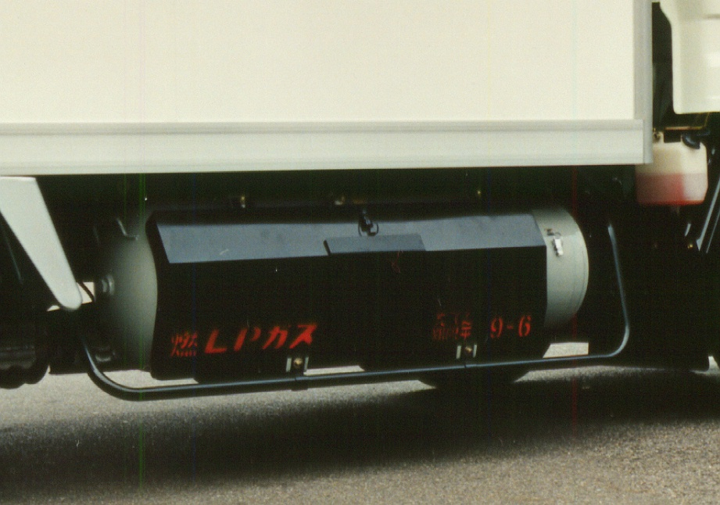
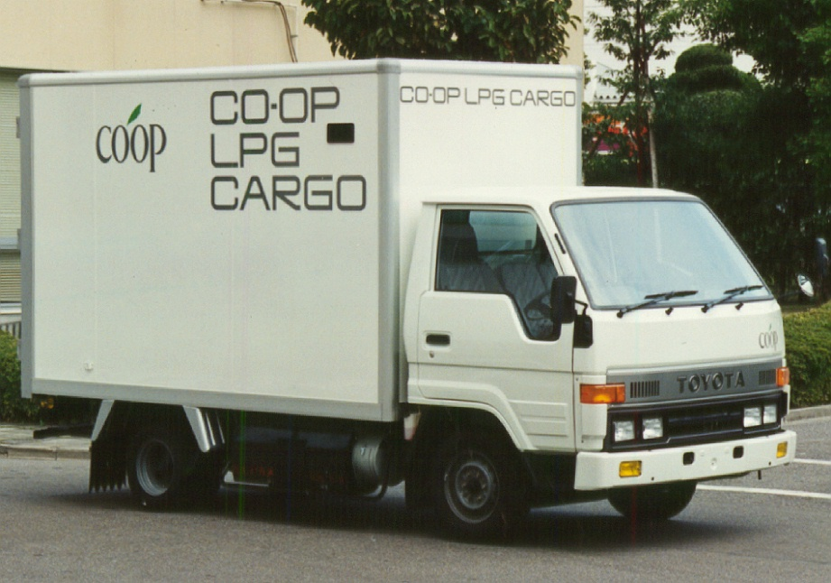
生協の車両低害化への挑戦
～車両低害化の活動と課題～
１９９３年１１月に完成したＬＰＧトラック・モニター車
コープ低公害車開発株式会社
1999年７月末現在

Slide 2

？
自動車排ガスと健康被害の
因果関係は？
笠井達也裁判長
「大気汚染は工場排煙だけでなく、
自動車排ガスによって
もたらされている」
と指摘した。

Slide 3
大阪市内西淀川区の公害認定患者と遺族が、
国と阪神高速道路公団を相手に、
「車の排ガスなどによる大気汚染で、健康を奪われた」
として、環境基準をはるかに超える排ガスの排出の
差し止めと損害賠償を求めた
「西淀川公害訴訟」（１～４次）は、
大阪高裁で和解が成立。

Slide 4
判決骨子
本件地域の大気汚染は、１９６９年頃からは、二酸化窒素単体、または浮遊粒子状物質など 他の物質との相加作用により、居住者に対し 指定疾病を発症または悪化させる危険性があった。
ＮＯ２とＳＰＭは、喘息の発症に関係があり、
また、悪化させる危険性（可能性）があった。

Slide 5
６９年以降、道路端から５０㍍以内に居住する患者原告らの健康被害と、
本件道路からの沿道地域への大気汚染の間に 因果関係が認められる。
？
健康被害は
道路を走る自動車排ガスが
原因である

Slide 6
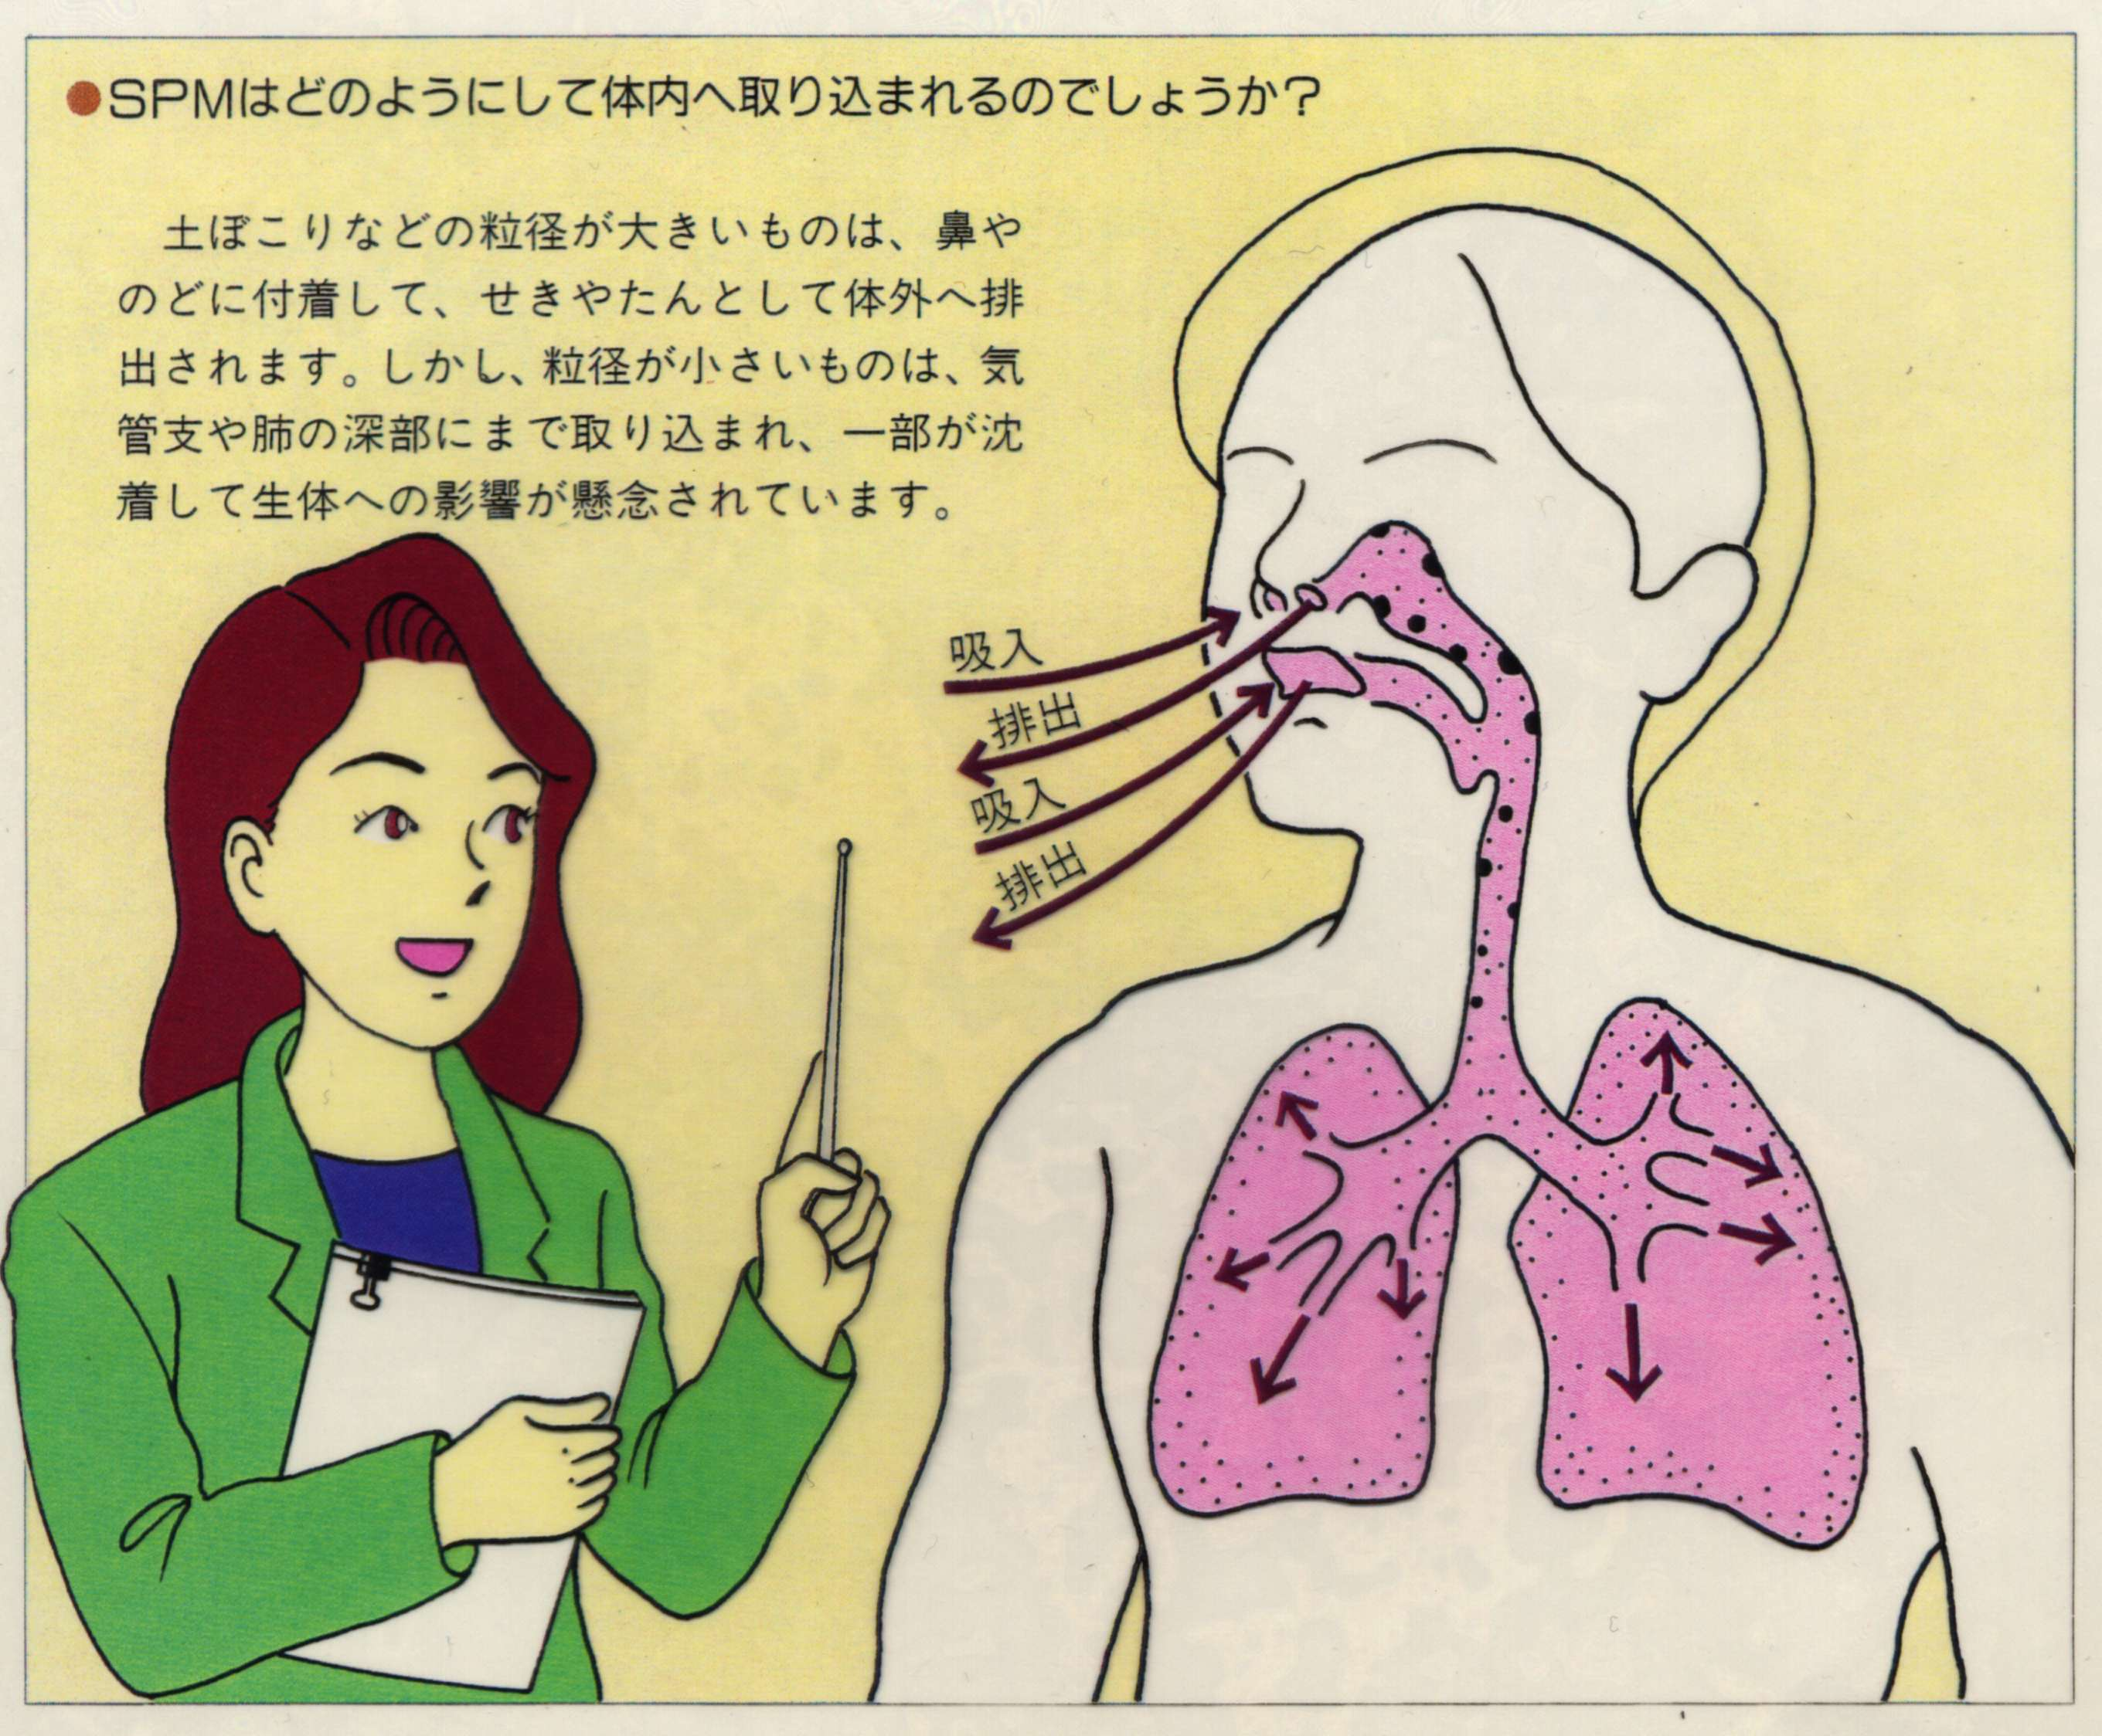
第１章 大気汚染の健康被害とは？

Slide 7
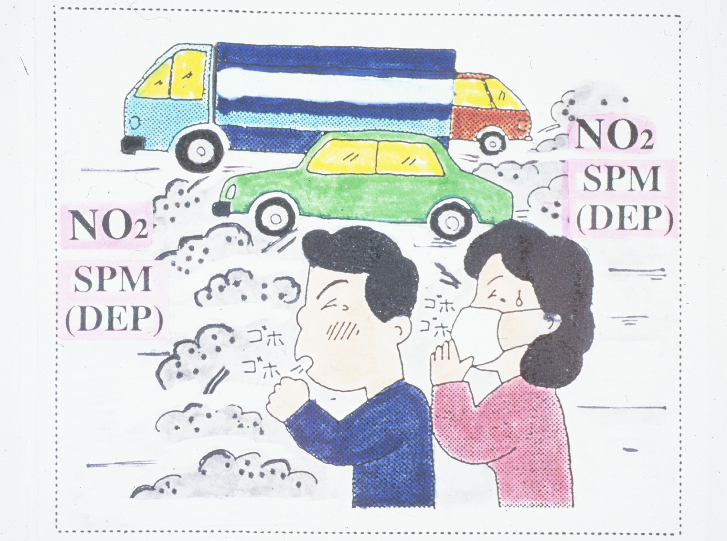
ＮＯ２
二酸化窒素
ＳＰＭ
浮遊粒子状物質
ＤＥＰ
ディーゼル排気微粒子
ＳＰＭ：１０μ以下の空気中に浮遊している物質
ＤＥＰ：ディーゼルエンジンから排気されるＳＰＭ

Slide 8
年々増加する 川崎市のぜん息患者〔川崎市医師会調べ〕
２２年間で３倍以上に
４１８２人
１万３９５１人

Slide 9
地区別のぜん息患者 〔1,000人当り〕
12.7人
15.6人
首都高横羽線
首都高湾岸線
第１京浜
第２京浜
山側
海側
第３京浜、２４６号線、東名高速、環八

Slide 10
この間、工場の排ガス対策が進み、 二酸化硫黄は減少したが、 二酸化窒素は増加傾向にある
二酸化硫黄
二酸化窒素

Slide 11
ＮＯ２とＳＰＭの年平均値 （二酸化窒素）（浮遊粒子状物質）
多摩区は、
自動車排ガスからと
考えられる
ＳＰＭの濃度が
高くなっている
多摩区
川崎区

Slide 12
年齢別ぜん息患者数〔1,000人当り〕
多摩区では１０歳未満の小児ぜん息の
発症が多くなっている
多摩区の患者数
川崎区の患者数

Slide 13
80年代後半以降 一層ひどくなった大気汚染 毎年6月の全国一斉測定結果からNO2が0.02ppmを超えた地域比率
％

Slide 14
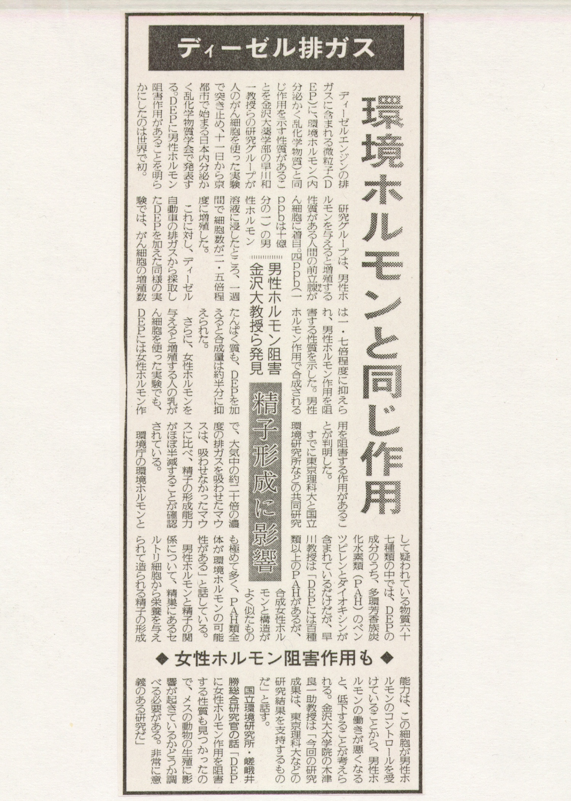
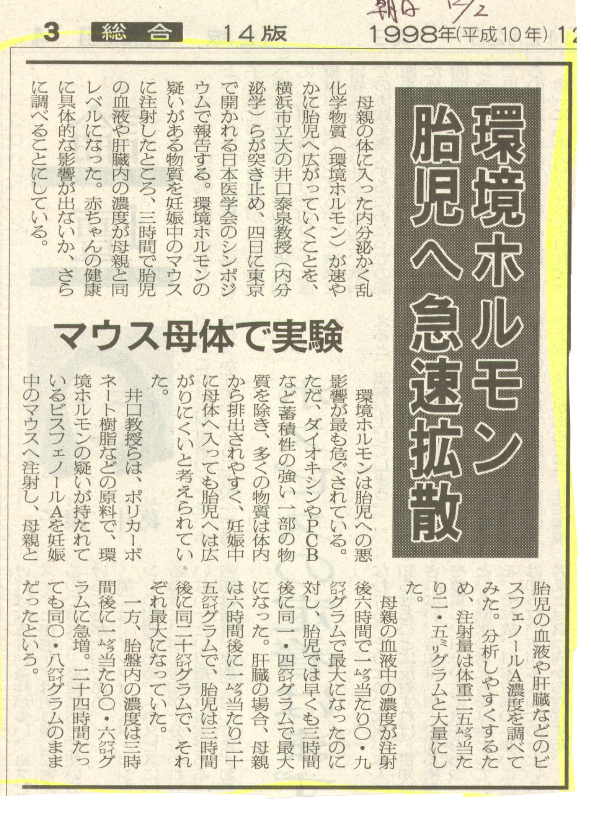
大気汚染物質で健康被害をもたらすもの？
ディーゼル排ガスが
環境ホルモンと同じ作用？
環境ホルモンの胎児への影響

Slide 15
大気汚染が原因とされる発症は？
気管支炎 喘息
アトピー
肺ガン 精子減少
奇形
特に最近の研究では、
アレルギー、ガンなどの疾患増加と環境ホルモン（内分泌
撹乱物質）による影響が心配されている

Slide 16
肺がんが急速に増加
９３年に男性の癌で肺がんがトップに
９８年には男女のトップに

Slide 17
大気汚染物質による腺がんが増加
喫煙が原因とされる
扁平上皮がん・
小細胞がん
は減少傾向。
腺がんは
喫煙以外の大気汚染が
原因とされる。
増加の傾向にある。

Slide 18
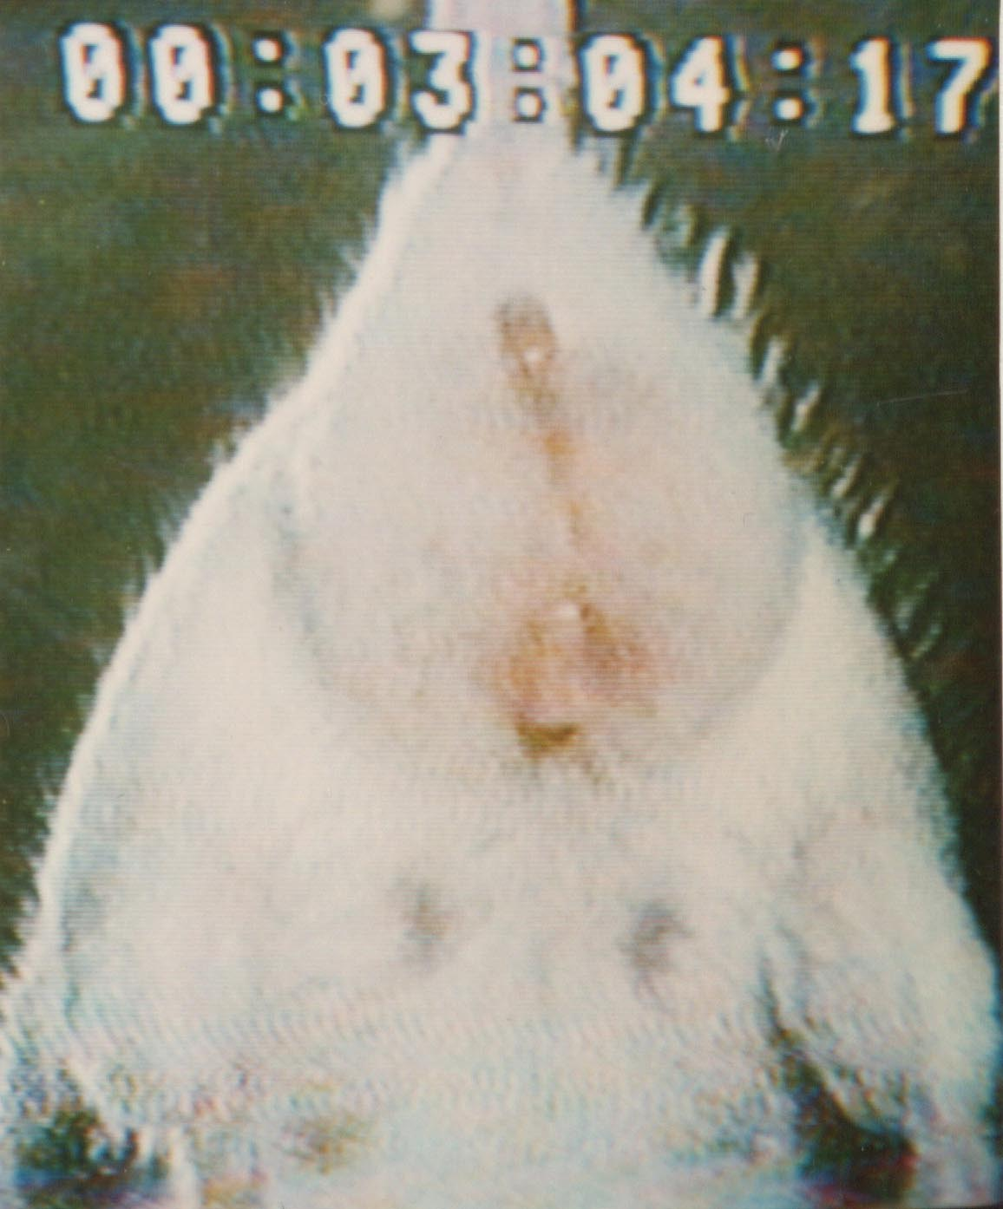
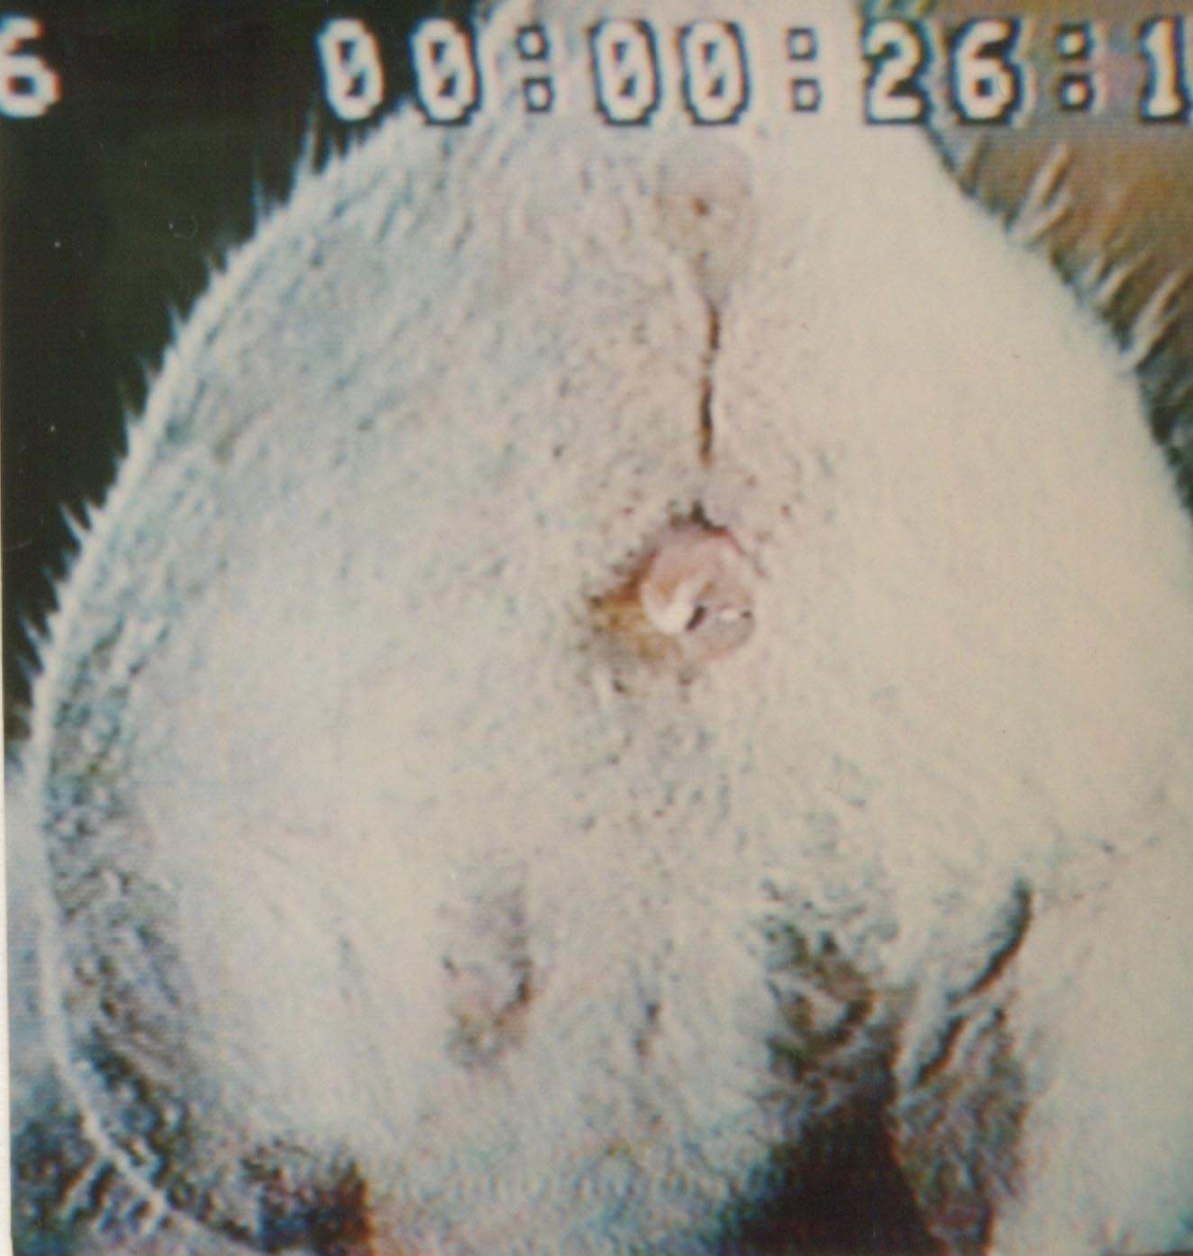
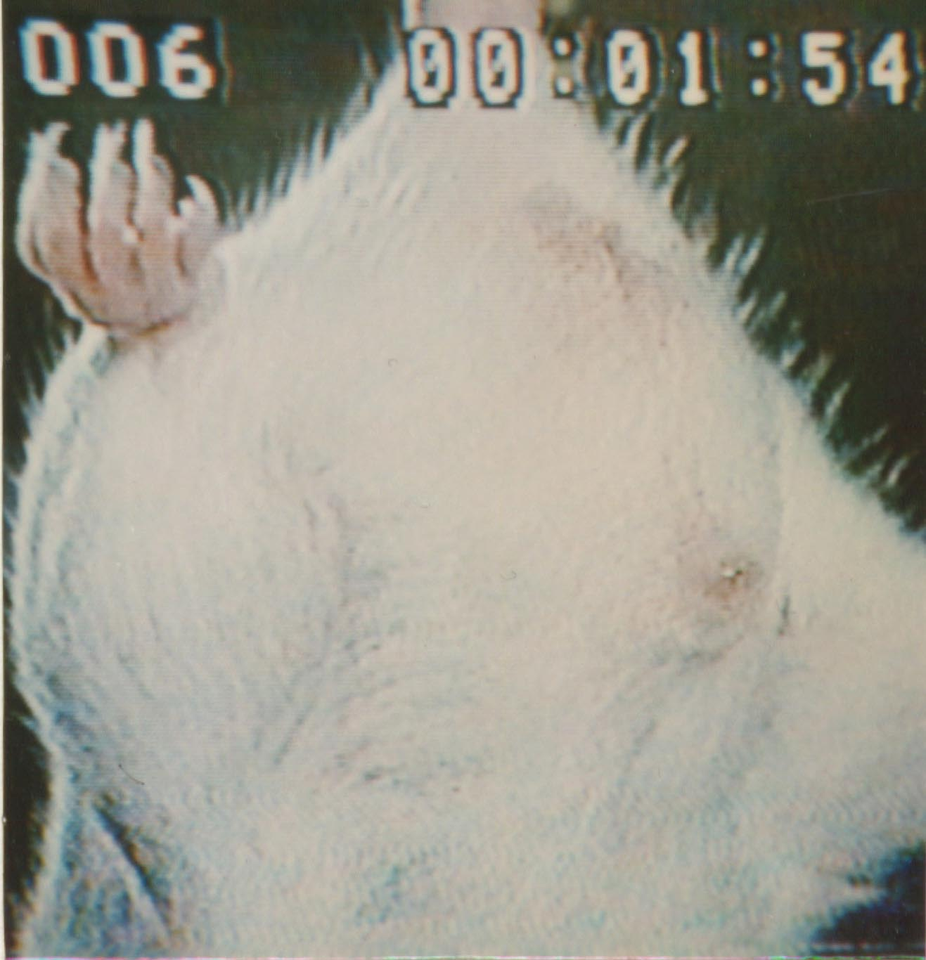
1.0mg/m³ ディーゼル排気に５ヶ月間暴露したマウスの交配で生まれた子
環境庁・国立環境研究所における動物実験
正常な雌
仮性半陰陽
正常な雄

Slide 19
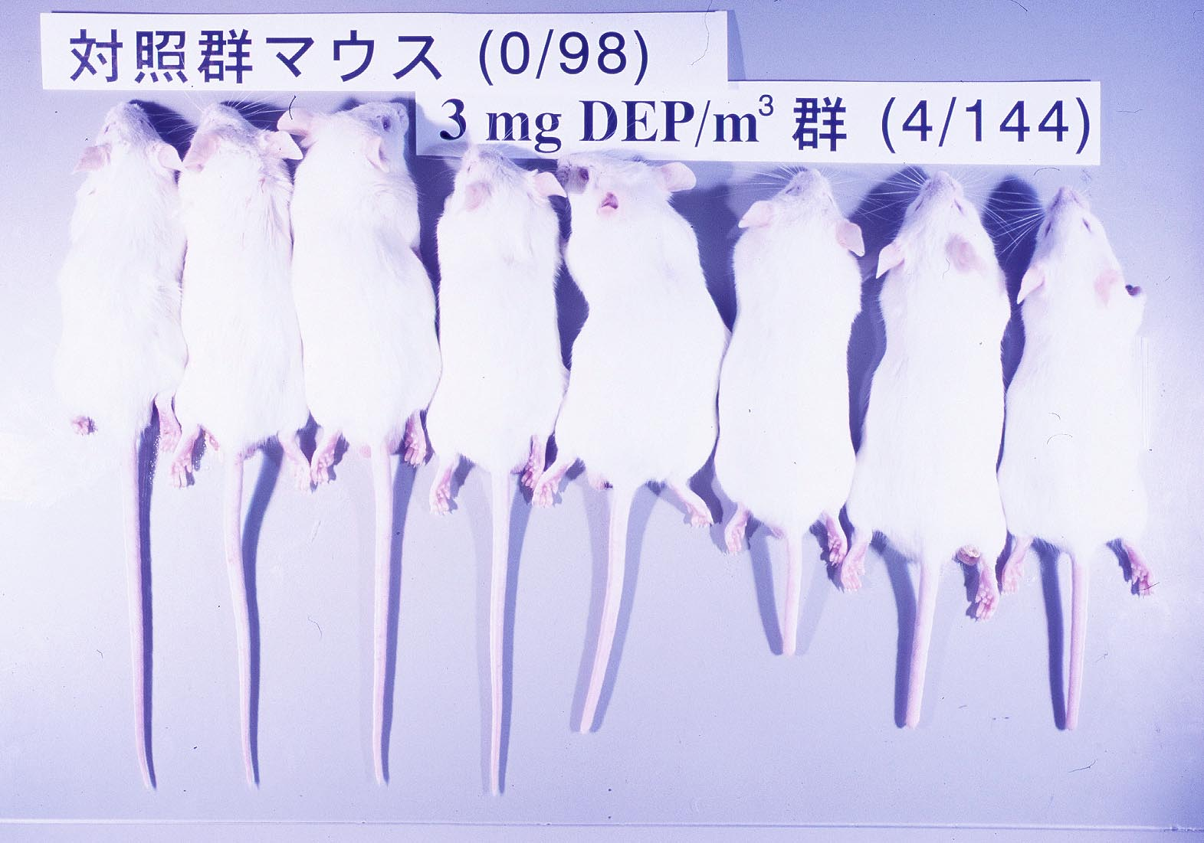
ディーゼル排気微粒子を吸わせたネズミ同士を交配して発生
異常なネズミの短い尾
正常なネズミの尾

Slide 20
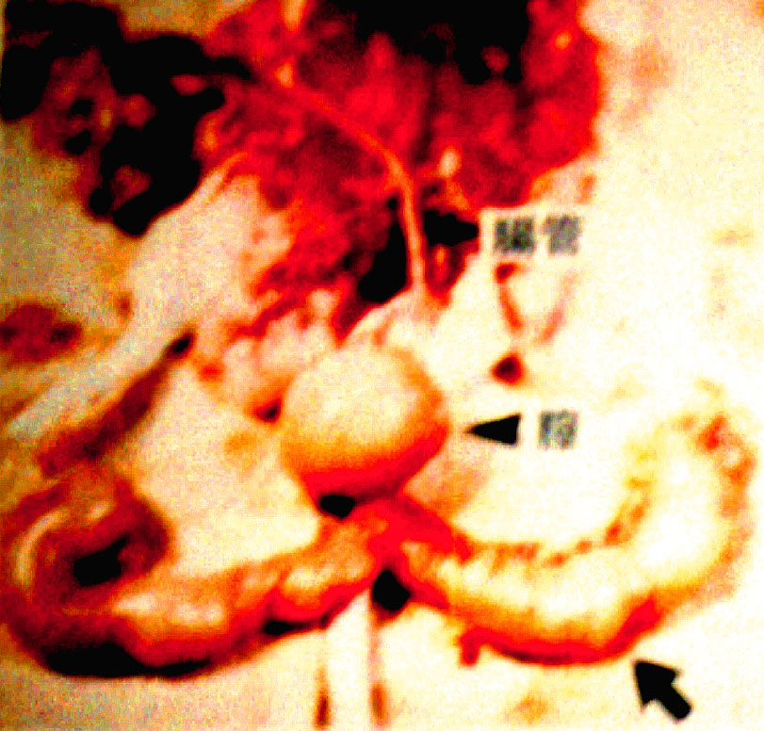
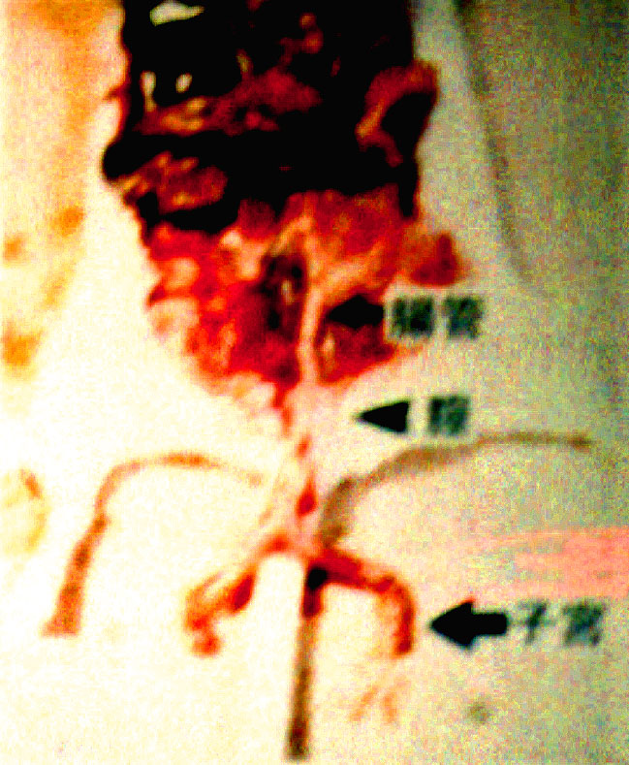
腸管
腸管
膣
膣
子宮
子宮
ディーゼル排気（1ｍｇ／ｍ^{３}）を５ヶ月間吸わせたオス・マウスと無処置のメス・マウスから生まれた異常マウス。巨大な子宮と膣を持つ生殖器異常のマウスである。

Slide 21
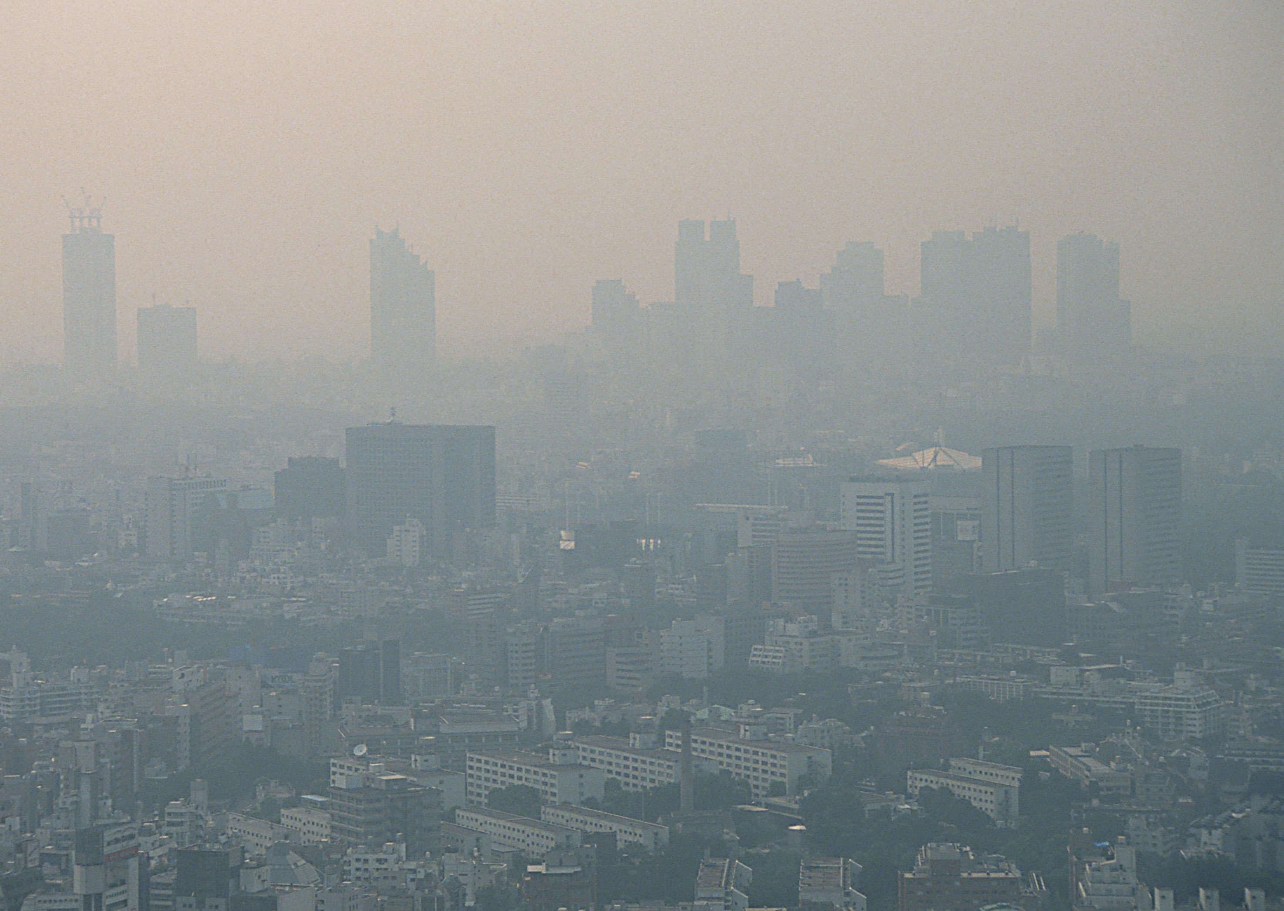
第２章 大気汚染の原因は？
スモッグに汚染された街

Slide 22
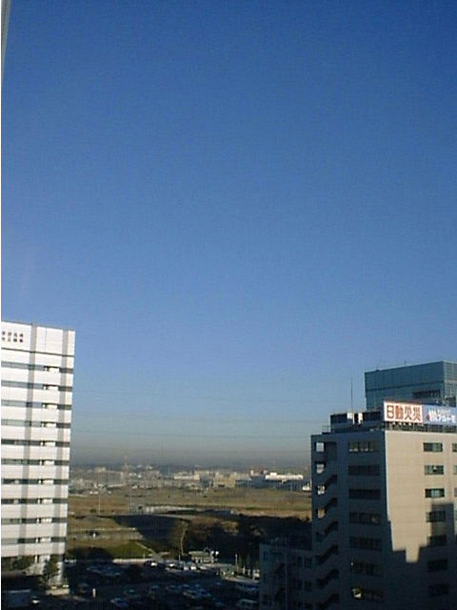
ＳＰＭ汚染は身近な問題
空を見ると青い。
しかし、横に遠くを見ると
黒くなっている。
これはＳＰＭによる汚染。
私たちの周りは
ＳＰＭだらけ
青い
暗い
コープＥＶ本社８階より見る

Slide 23
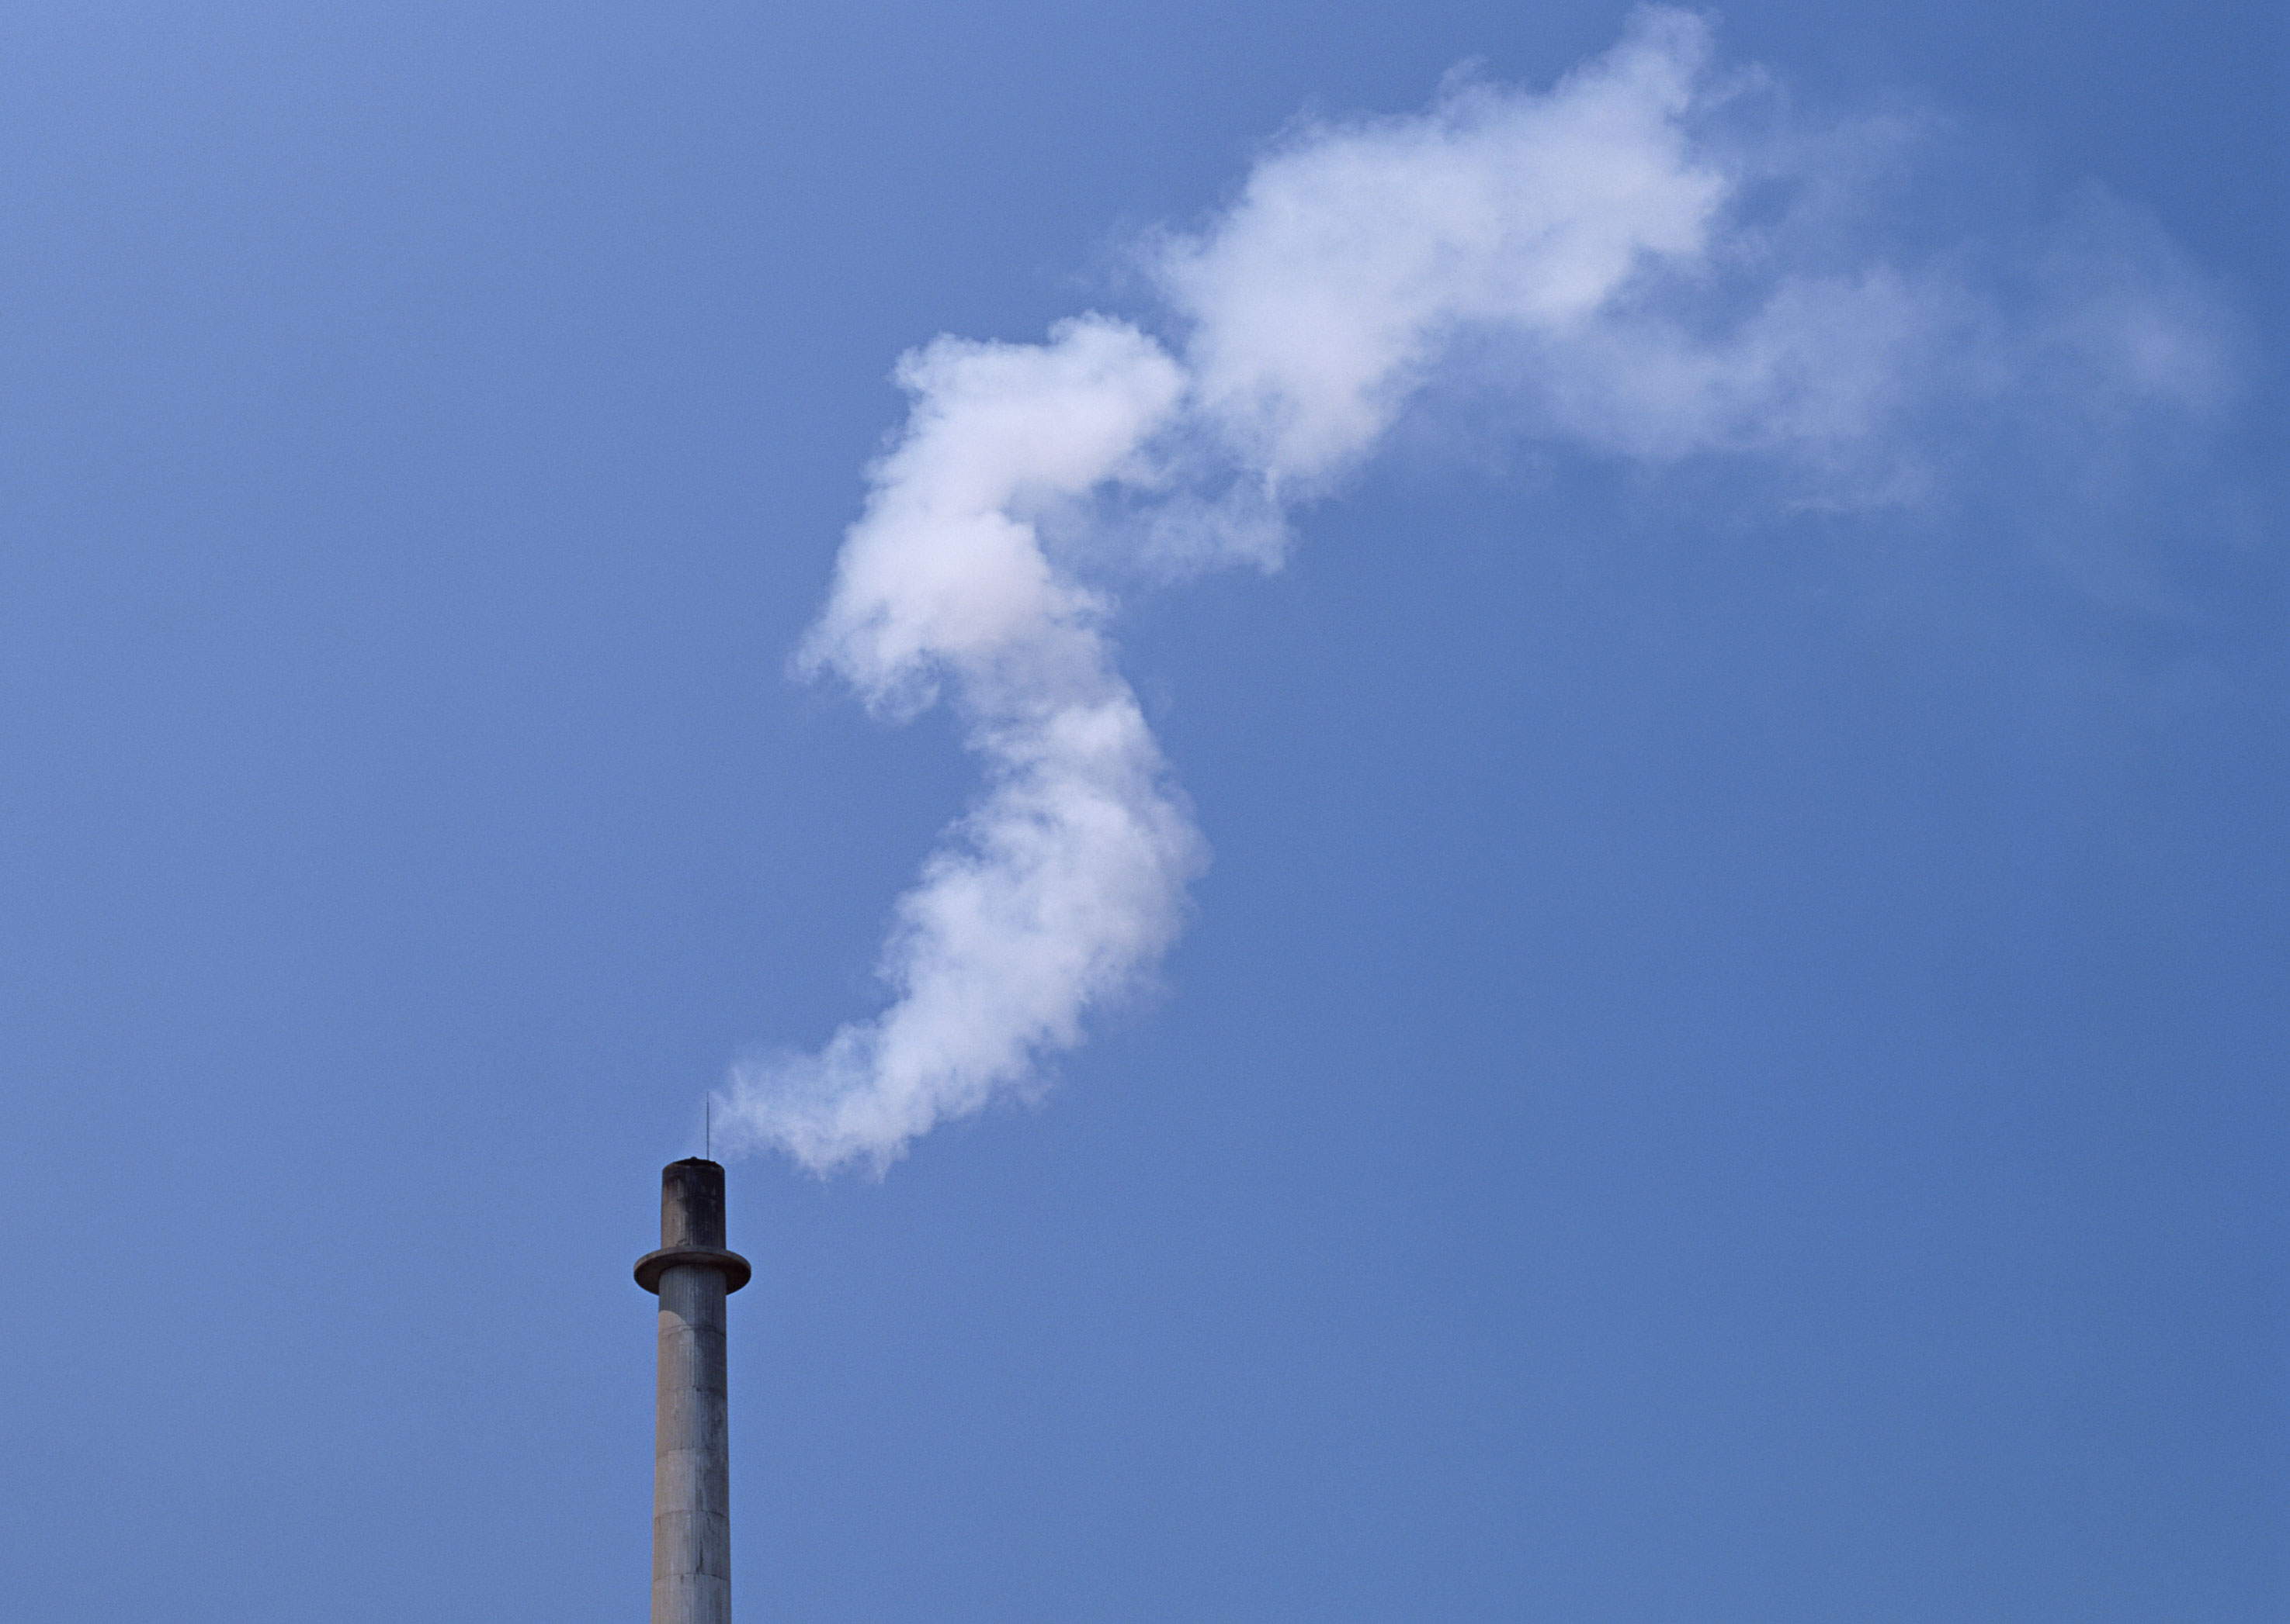
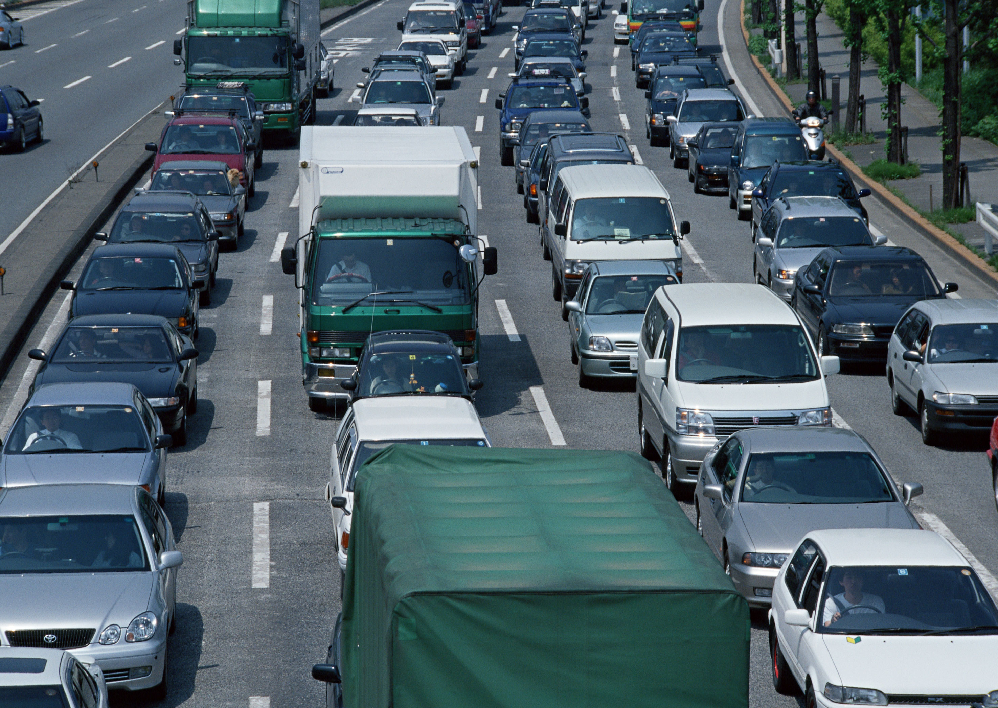
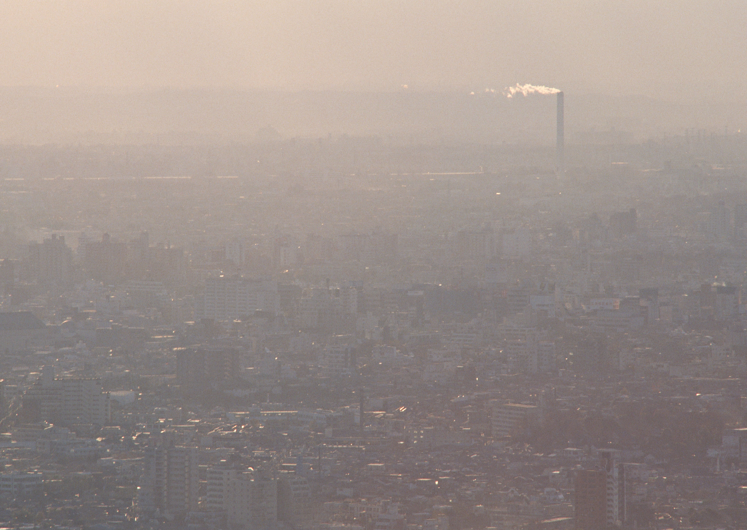
大気汚染源は………………
工場やオフイス、 商店街、家庭など からの排気ガス
固定発生源
自動車からの排ガス
工場排ガス、
自動車排ガス、
火山灰、土埃、花粉
移動発生源
自然発生・他地域からの流入

Slide 24
神奈川県内の大気汚染の状況
神奈川県は、二酸化窒素（ＮＯ２）と浮遊粒子状物質（ＳＰＭ）について、一般大気測定局（５５局）と自動車排出ガス測定局（２６局）で測定している。
横浜・川崎地域および国道１号線、国道１６号線、国道２４６号線など主要幹線道路沿いで環境基準が達成されていない。
神奈川県資料

Slide 25
二酸化窒素の環境基準適合状況
神奈川県（１９９７年）
２４６
国道１号線
１６
１２９
一般環境大気測定局
○ 環境基準適合局
● 環境基準不適合局
自動車排出ガス測定局
□ 環境基準適合局
■ 環境基準不適合局
神奈川県資料

Slide 26
浮遊粒子状物質の環境基準適合状況
神奈川県（１９９７年）
２４６
国道１号線
１６
１２９
神奈川県資料

Slide 27
ＮＯｘ＜窒素酸化物＞ 排出量の約４０％は自動車から その ８５％ はトラック・バスから
発生源別排出量割合
神奈川県資料

Slide 28
ＳＰＭ＜浮遊粒子状物質＞ 排出量の 約３０％ はディーゼル自動車
発生源種類別割合
平成５年度県内１５地点の平均
神奈川県資料

Slide 29
ＣＯ２＜二酸化炭素＞ 県内排出量の１４％は自動車から その ４０％ はディーゼル自動車から
発生源別排出量
●大部分は発生は工場から、
健康被害の面からは、ディーゼルの燃費を論じるのはどうか？
神奈川県資料

Slide 30
増加しつづける自動車台数
車両種類別台数推移表
単位：千台
自動車検査協会資料

Slide 31
大気汚染物質を大量に撒き散らす ディーゼル車が70年代後半に急増

Slide 32
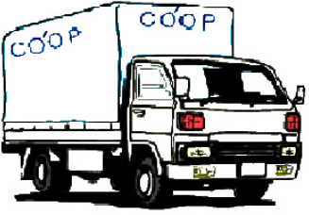
自動車（特にディーゼル車）の排ガスに含まれるものは？
黒煙・浮遊粒子状物質・一酸化炭素・窒素酸化物
ベンゼン・ホルムアルデヒド・アルデヒド類・アクロレイン
悪臭・ダイオキシン・その他未規制物質多数

Slide 33
大気汚染物質で健康被害をもたらすもの？
これらの物質は単体では症状を発症しないが、複合すると発症するものがある
花粉症は、杉花粉とディーゼル排ガス中の浮遊粒子状物質が原因とされる
窒素酸化物（ＮＯｘ） 硫黄酸化物（ＳＯ２） 黒煙・スス 浮遊粒子状物質（ＳＰＭ） ハイドロカーボン（ＨＣ） （自動車燃料の燃え残りなどＨＣで表される炭化水素全般、 その物質名は個別には示されていない） ダイオキシン 埃・土埃・花粉・ダニなど自然から発生するもの

Slide 34
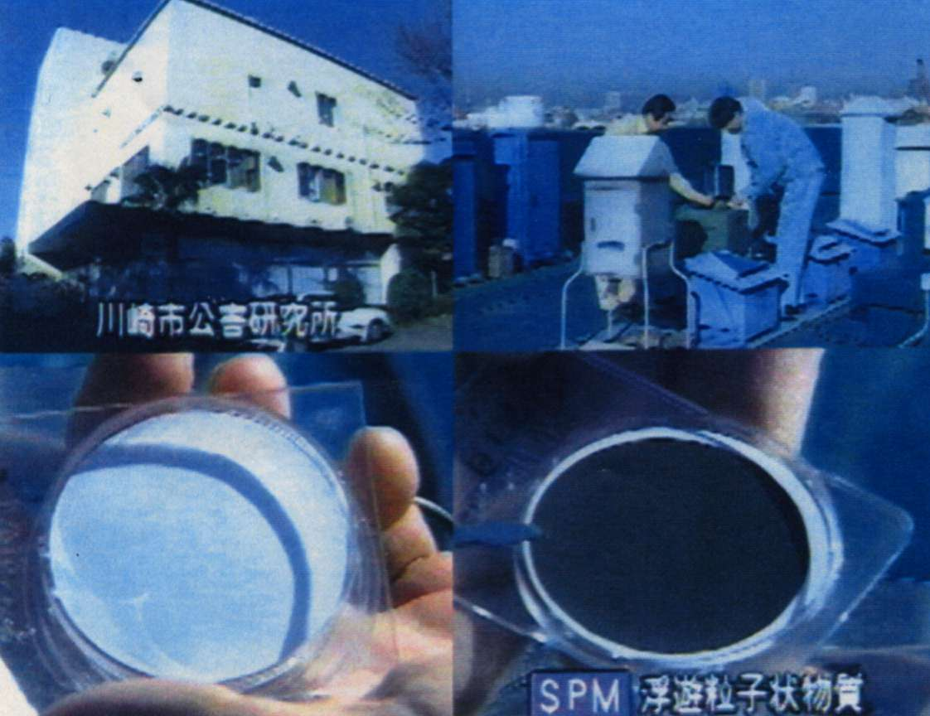
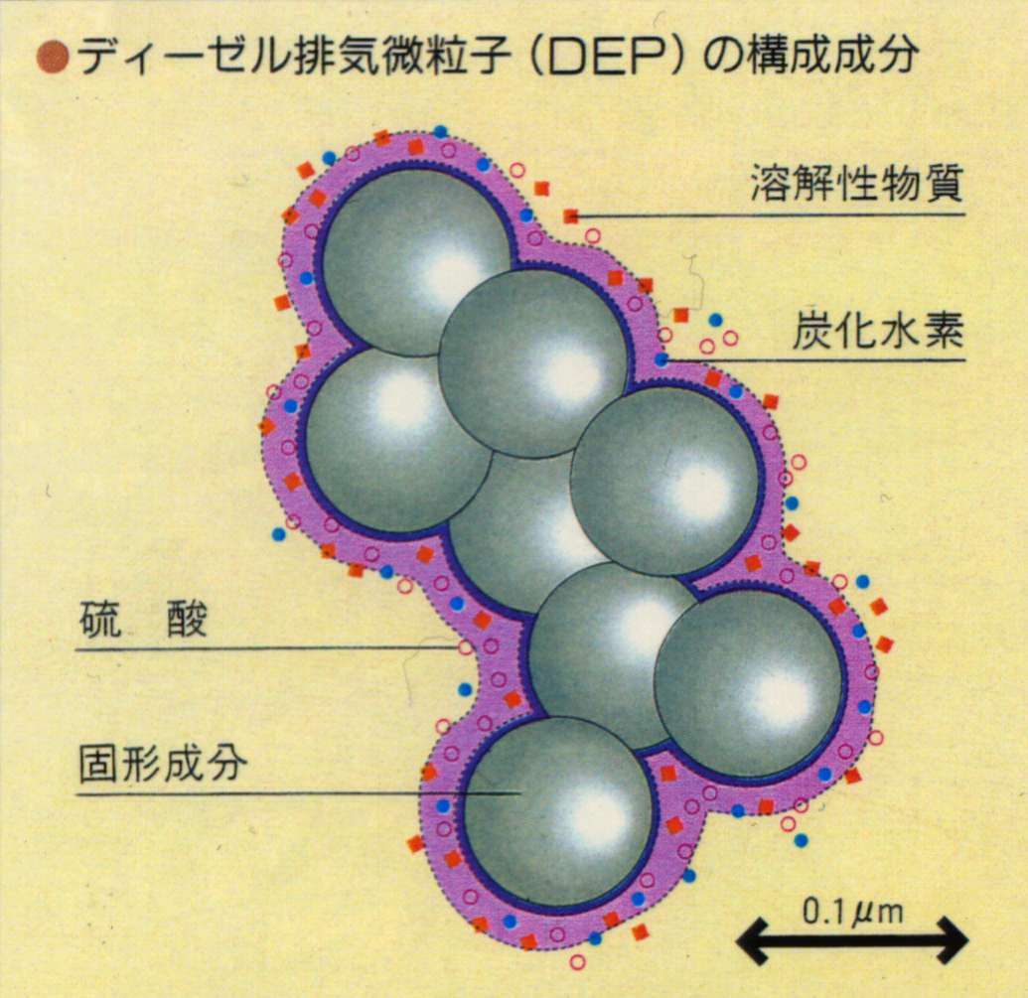
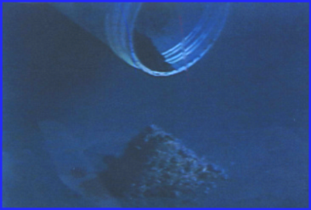
肺の奥に吸入されるＳＰＭ
川崎市公害研究所
ＳＰＭの測定
白い濾（ろ）紙が真っ黒に
ＤＥＰ
〔ディーゼル排ガス粒子〕
ＳＰＭの主成分

Slide 35
生協の事業における大気汚染を調べました
（産地から生協まで）
生産地〔農産物・水産物・畜産物・関連加工品〕
市場・卸問屋
生協の加工工場
集配センター
工場〔家庭用品・衣料品など〕

Slide 36
生協の事業における大気汚染を調べました
（生協から組合員のお宅まで）
ＣＯ－ＯＰ
組合員
生協店舗
生協の加工工場
集配センター
共同購入センター

Slide 37
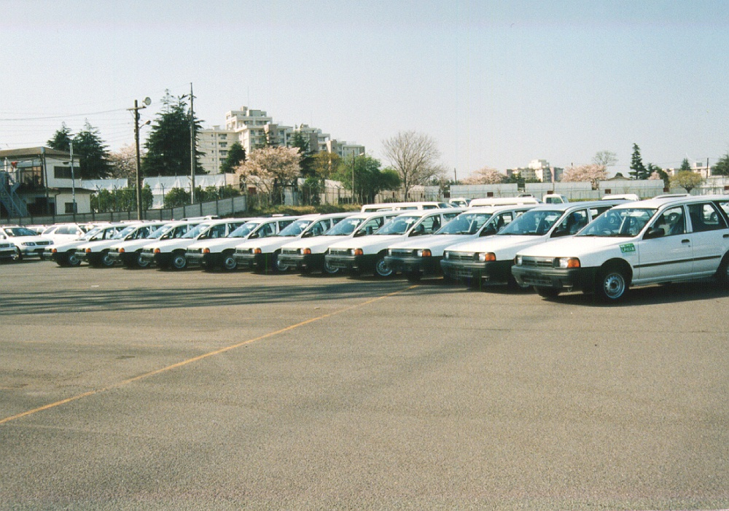
第３章 生協の車両低害化への挑戦
１９９８年度 コープかながわ は
業務車両（バンタイプ）をＬＰＧ車への転換方針を決定
コープ低公害車開発㈱の活動と課題〔経過と目標〕

Slide 38
騒音・振動
排出ガス
交通事故
土埃・粉塵・タイヤ紛・ブレーキ紛など

Slide 39
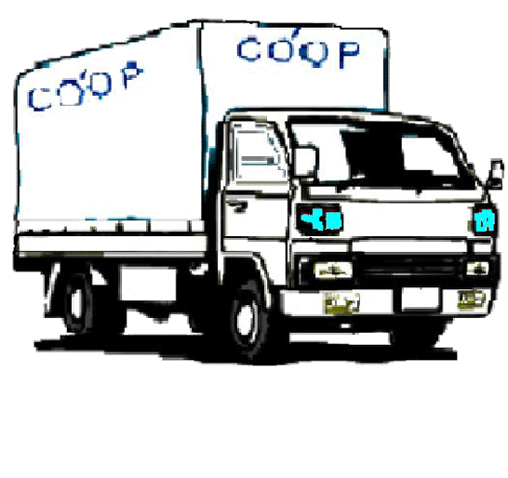
コープ共同購入センター
配送センターは自動車排ガス
の溜まり場です
職場の環境改善から地域の改善へ
排出ガス

Slide 40
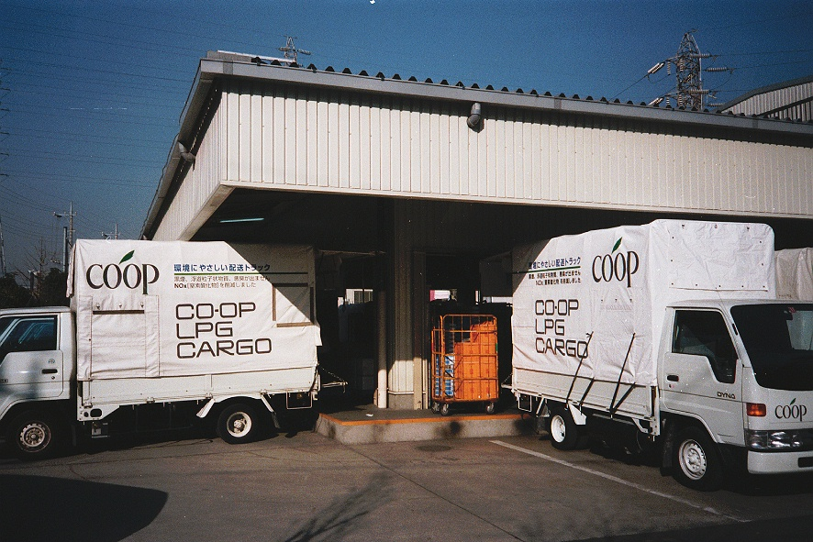
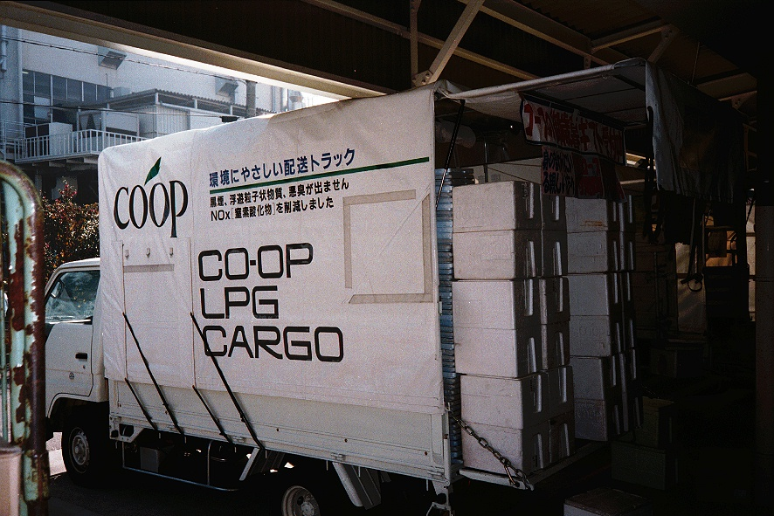
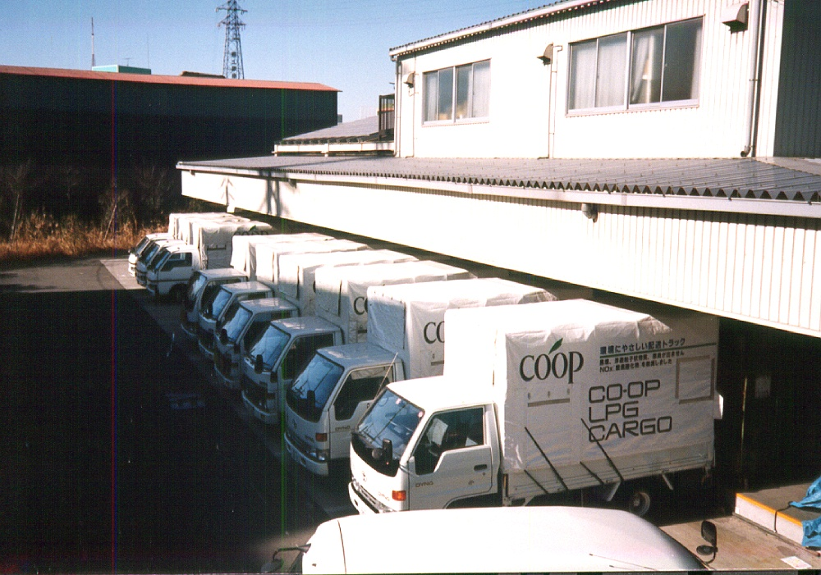
配送センターは排ガスが溜まります ＬＰＧトラックで排ガスの低減を実現
センターで 働く仲間の健康を なによりも大切に

Slide 41
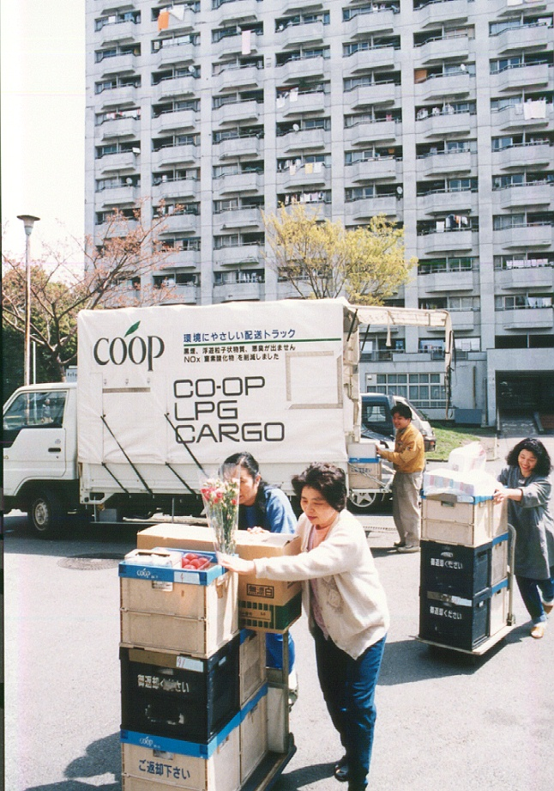
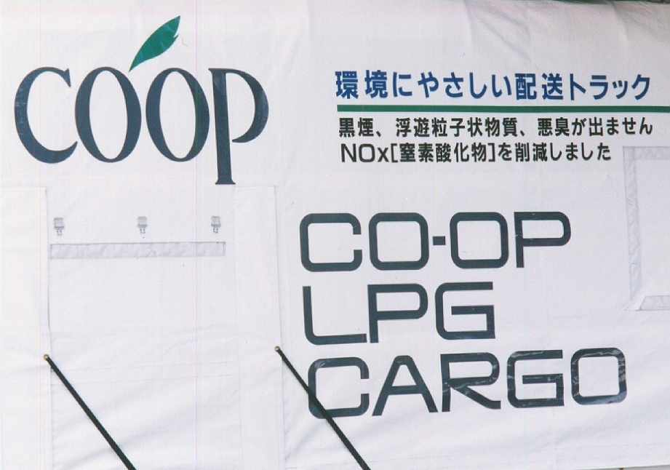
住宅地域での排ガス汚染を低減するために
生協では、組合員のお宅までの
有害な排気ガスの配達を
減らす努力をしています

Slide 42
トラックの使用をやめることはできるか？
事業のツール〔道具〕であり、やめられない。
健康被害か？地球温暖化か？
窒素酸化物（ＮＯＸ）か？
浮遊粒子状物質（ＳＰＭ）か？
ハイドロカーボン（ＨＣ）か？
炭酸ガス（ＣＯ２）か？
騒音・振動か？
交通事故か？
どうしたら、良いのか？
減らすべきは何か？
解決すべきは何か？

Slide 43
職場の作業環境の
健康配慮？
ＮＯｘ・ＳＰＭ
ＨＣ・黒煙・ＤＥＰ
悪臭・振動・騒音
地域の住環境の
健康配慮？
最優先課題では？
地球の温暖化対策か？
炭酸ガス〔ＣＯ２〕
メタンガス〔ＣＨ４）

Slide 44
健康被害を優先するか？
燃料効率の向上を優先するか？
重要なことは？
いずれも重要である
しかし、健康被害が深刻化していることを抜きにして、
われわれの未来を語ることはできない
天然ガス自動車も電気自動車も優れた面が多い
しかし、それを広めることを目的化するのは無理があるのでは？

Slide 45
ディーゼル排ガスの
削減を目指すこと
車両の排ガス低害化を
進めるために
必要なことは？
１．ディーゼル車両を減らすためには
① 配送の効率化をはかり、車両を減らす
② 代替の車両を導入すること
２．ディーゼル排ガスを改善すること
① 有害な排気物である浮遊粒子状物質（ＳＰＭ）を取り除き
② 未規制物質（ベンゼン・ホルムアルデヒドなど）の削減

Slide 46
何か良い事しましたか？
ディーゼル車に変る
車両はあるか？
車両の大きさ
は適正か？
走行距離を減らす
ことは可能か？
安全運転は？
車両整備は
万全か？
アイドリング
ストップは？
無駄な走行は？
忘れ物はないか？

Slide 47
車両の大きさ
は適正か？
実績
生協で適正な積載量の車両を選択し、
全体としては小型化を進めた。
新たな問題点
個配事業の配送車の適正な規模は？
安全運転は？
実績
安全運転の訓練と徹底による
事故の削減・保険料の低減化
走行距離の削減
アイドリングストップ？
実績
燃料の節約・配達の効率アップ

Slide 48
なぜ？ディーゼル自動車が増加しているのか？
１km当りの燃料コストは
軽 油 １０円２７銭
ガソリン １７円１８銭
Ｌ Ｐ Ｇ １１円５５銭
ディーゼルは税金面で優遇され
ている軽油で走行するため、
ガソリンから軽油への
移行が促進されている

Slide 49
ディーゼルのメーカーの低害化研究開発の方向
① 超高圧化燃料噴射の実現
コモンレール方式（１４００気圧前後）
ユニット方式（２０００気圧前後）
● 燃料を微粒化し、黒煙・排気ガスの非視認性を高める
（排気粒子の超微粒子化が実現する）
② ＤＰＦ（ディーゼル排気粒子状物質フィル ター）の装着

Slide 50
問題点
しかし、心配は逆に増えている
浮遊粒子状物質の超微粒子化によって、肺深部への吸入が常態化し、
ぜん息・肺がんの急増が危惧される
特に、
０．３μ以下になった超微粒子物質（スーパーファインＳＰＭ）
は検出限界以下となり、
排出されていないことになる。
これらがこれからの最大の問題である。

Slide 51
実用可能な車両の低害化の実現へ
環境配慮
コスト配慮
実現性配慮
健康配慮

Slide 52
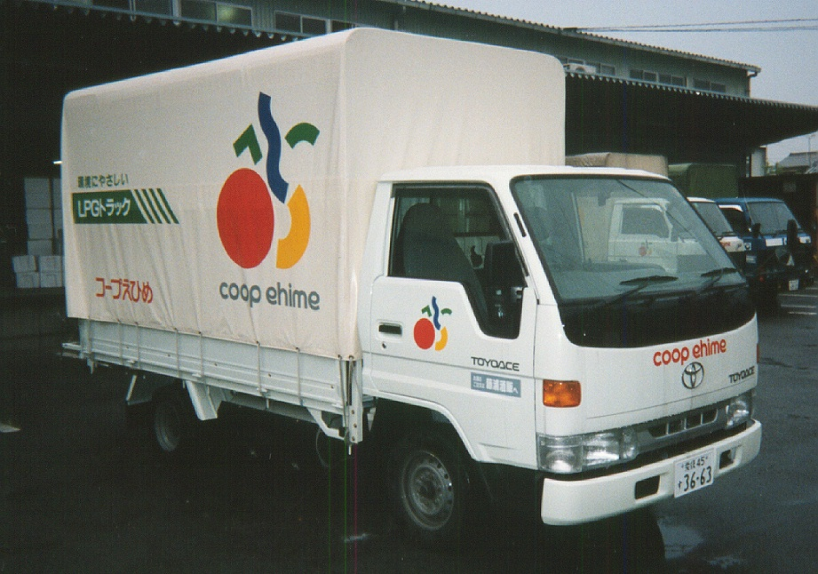
全国９２生協と５関連組織で ２０８８台のＬＰＧトラックを導入 (転換率１４．９％)しています
１９９４年７月７日 えひめコープ〈愛媛県）に第１号車が納車！！

Slide 53
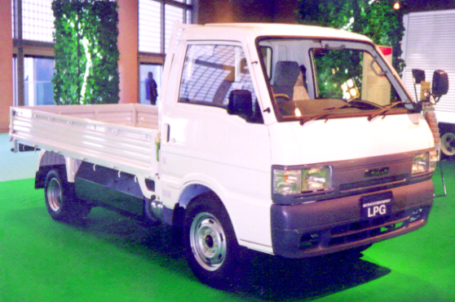
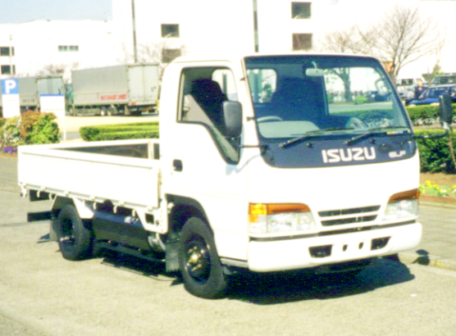
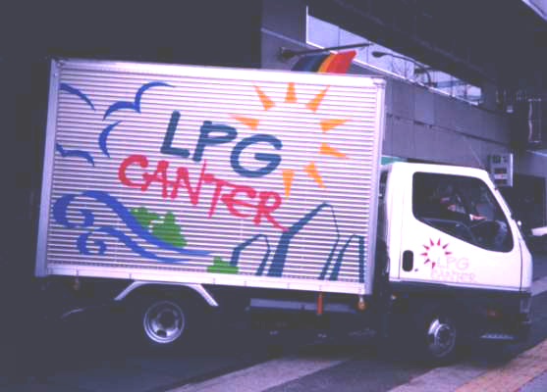
ＬＰＧトラック（１．５㌧クラス） ２０００年３月に２５００台を目指し拡大中
開発参加1993.11
１３４３台
開発参加1996.5
１９４台
トヨタ自動車
マツダ
開発参加1996.1
３６８台
開発参加1997.11
１２０台
三菱自動車工業
いすゞ自動車
1999年７月末現在

Slide 54
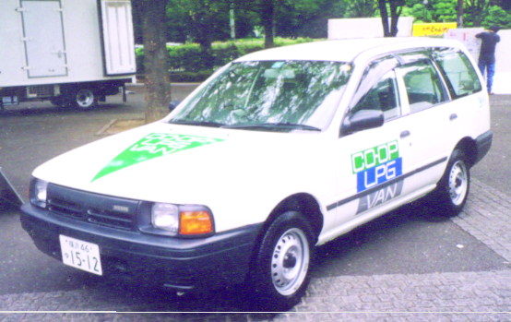
生協がＬＰＧ自動車を選択した理由
完全燃焼で黒煙・ＳＰＭ
〔浮遊粒子状物質〕が出ません！
悪臭がありません
ガソリン燃料とＨＣ（燃料の燃え残り）に含まれるベンゼン（白血病などの発がん誘因物質）を含みません
不充分ですが、
全国１９００ヶ所
のスタンドがある
生協のＬＰＧトラックはディーゼル トラックの代替に導入されています
コストはディーゼル車に近く、ディーゼル排ガスを排除する効果が高い。

Slide 55
ＬＰＧ車は燃焼効率の良い自動車です
ＬＰガスはガス燃料で燃焼効率がよく、炭酸ガスの発生が少ない燃料
神奈川県環境科学センターとコープ低公害車開発が共同で排気ガスの比較測定を行った結果、ディーゼル車の燃料である軽油は炭素の含有量が多い燃料のため、走行距離は長いがＣＯ２の発生が多いことが判明。
オートＬＰガス（自動車用液化石油ガス）はプロパンとブタンの混合燃料です。
タクシーで４０年の実績があります。
１km当り排出量：ｇ
30㍑当りの走行距離：km
調査：神奈川県環境科学センター

Slide 56
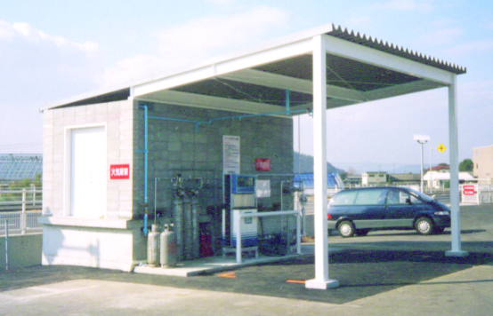
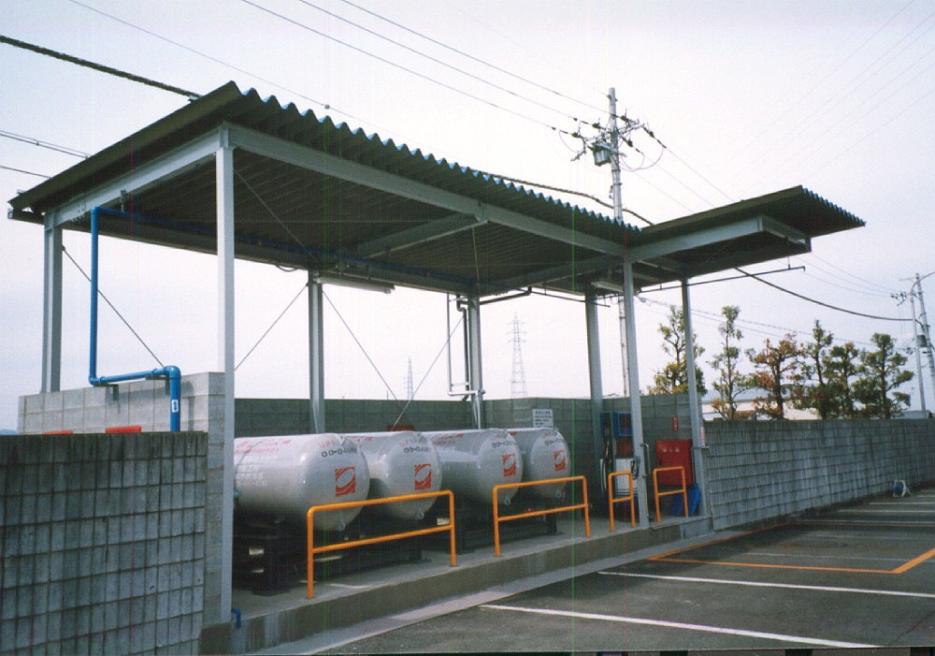
現在、２生協がＬＰガスオートスタンドを
自前で建設して導入を進めています
コープかがわ
ならコープ
コープかがわ（香川県）【１９９６年１２月】71台【転換率68.9％】
な らコープ（奈良県）【１９９９年 ３月】32台【転換率16.2％】
導入台数は1999年６月現在

Slide 57
日本ではＬＰＧは地球温暖化効果への影響は一番小さい
石炭：１４０
化石燃料の 採掘から燃焼までの温室効果比較
石油：１０４
ＬＰＧ：９８
天然ガス：１０３
ＬＰＧ
ＬＮＧ
液化天然ガス
：１００

Slide 58
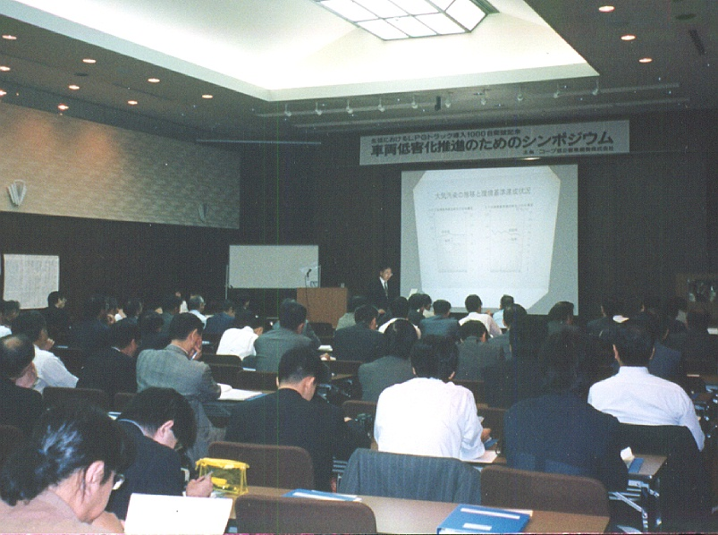
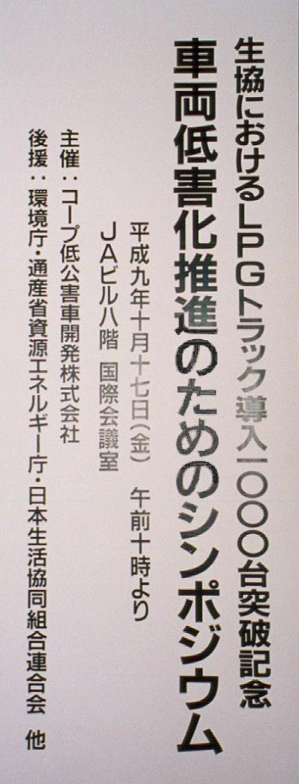
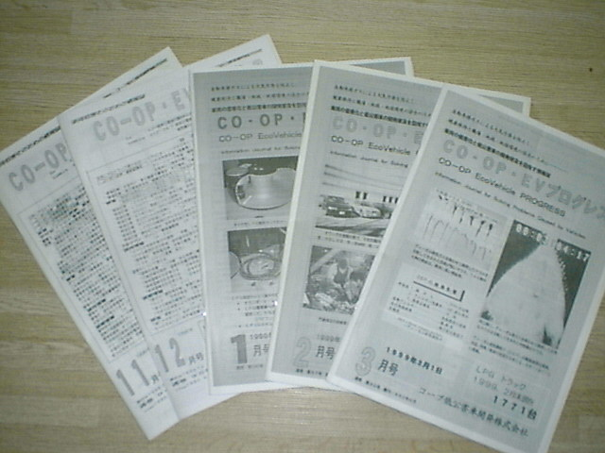
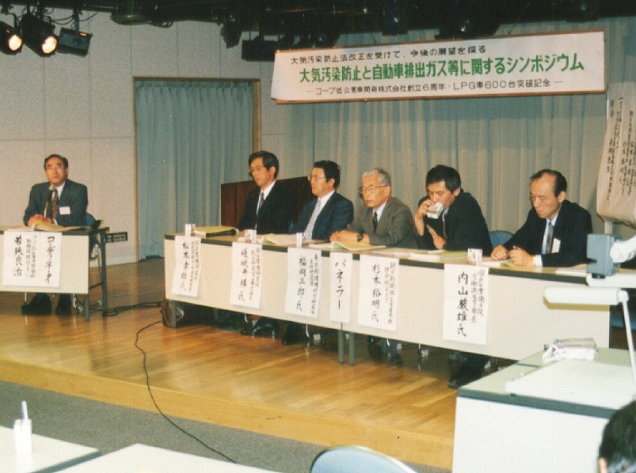
車両低害化推進のための情報誌
ＣＯ－ＯＰ・ＥＶプログレス
創刊１９９０年６月
現在、１０３号（１９９９．８）

Slide 59
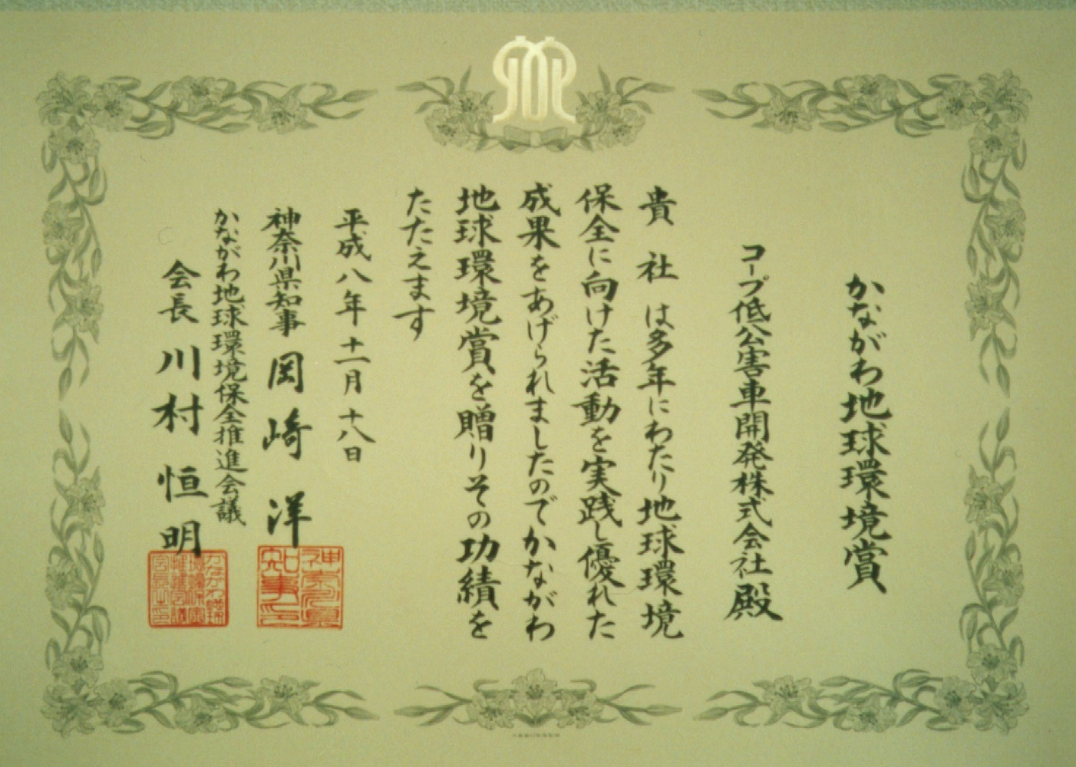
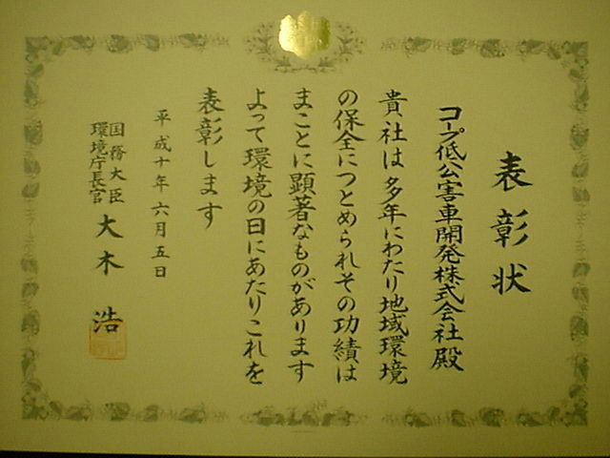
このような全国の生協の地道な活動が評価され、
コープ低公害車開発株式会社は、
神奈川県と環境庁から表彰されました。
平成８年度
かながわ地球環境賞
平成１０年度
環境庁・地域環境功労賞

Slide 60
第４章 更なる発展を目指して
〔ＬＰＧ自動車の性能向上と普及のために〕
ディーゼル排ガスによる健康被害の
改善を目標の第１に掲げ、
生協で使用する車両の低害化を
一層促進するために、
ＬＰＧ自動車の技術改良は必要です。

Slide 61
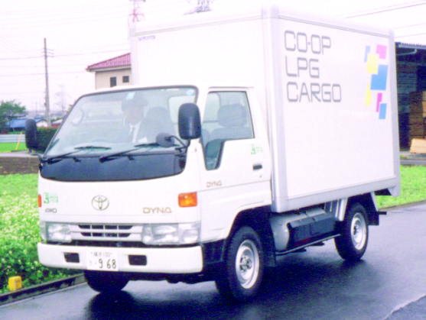
全国でのＬＰＧトラックの普及状況 共同購入事業を行っているのは150生協
１４．７％
５８生協
８５．３％
導入９２生協
１９９９年８月現在 導入生協は増加しています

Slide 62
全国の生協が ２００２年度末までに実現する 小型トラックのＬＰＧ転換目標
３１００台・２２％

Slide 63
ＬＰＧトラックの改善課題と見通し
ＬＰＧトラックを普及していくために、解決すべき課題がいくつか存在し、
●ＬＰＧスタンド・燃料供給インフラの整備
●ＬＰＧトラックの性能向上
●ＬＰＧ自動車の車種の拡大
解決するために
いくつかの問題をクリアする必要がある。

Slide 64
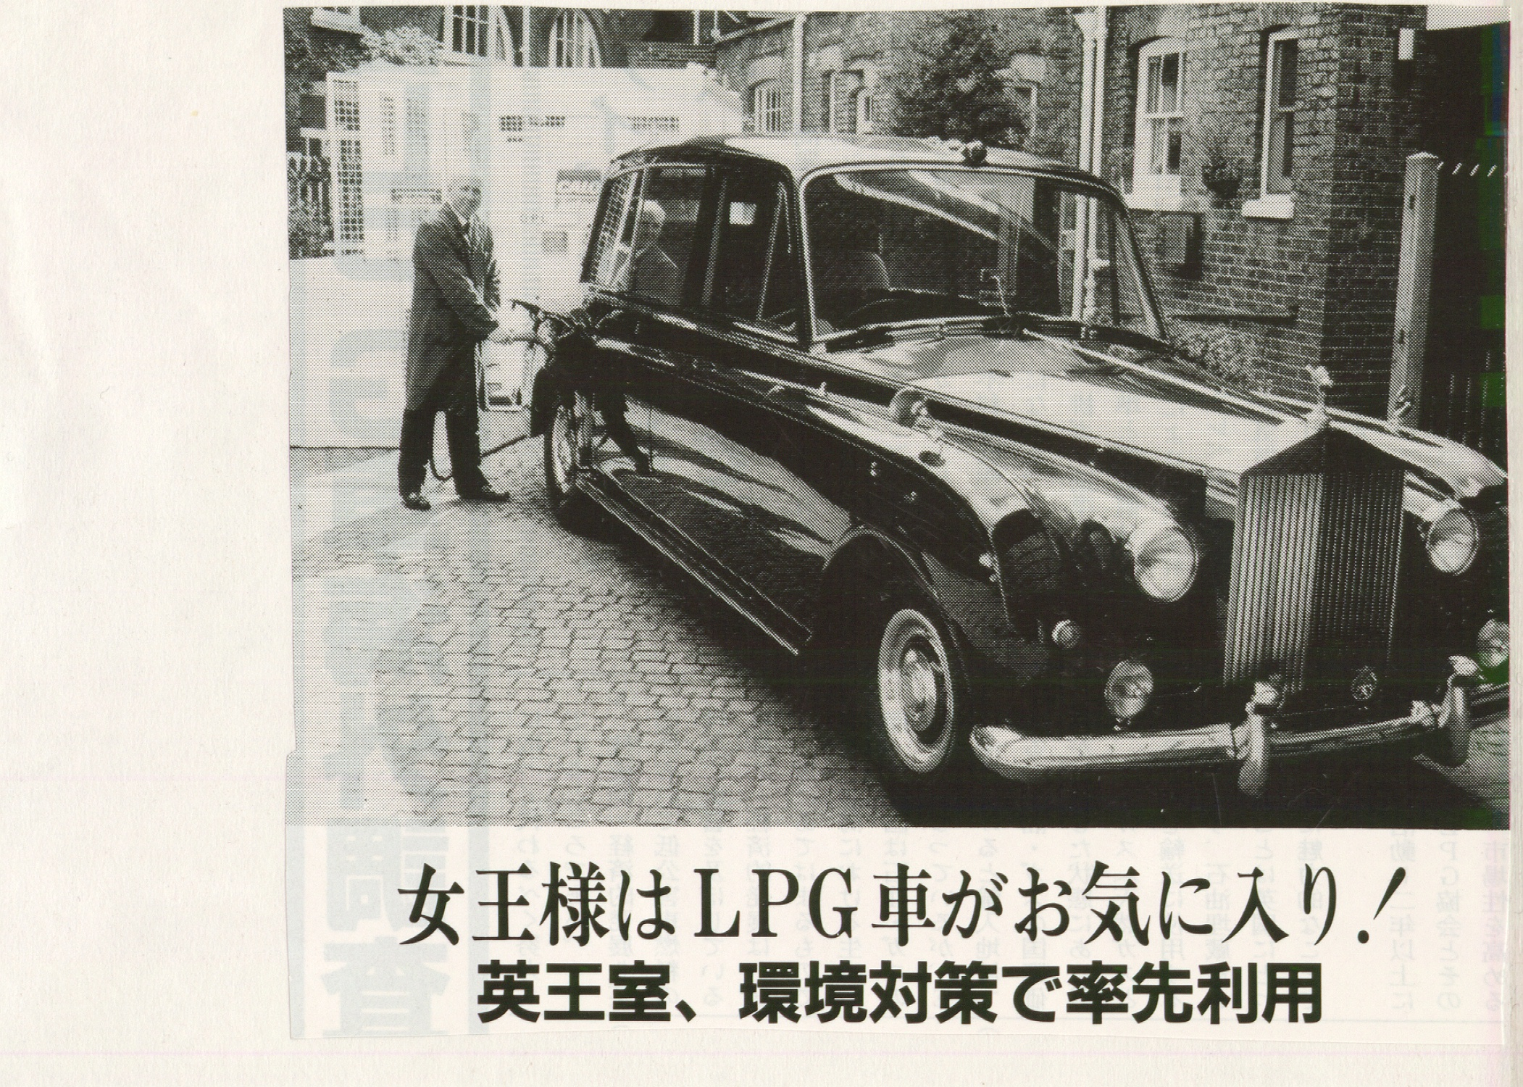
国際的には
欧州・米国・ｵｰｽﾄﾗﾘｱ
等では、ＬＰＧ自動車は
現実的な低公害車として、
高い評価を受けています。
イギリスでは、
王室の車が
ＬＰＧ車になりました。
バッキンガム宮殿に
ＬＰＧスタンドが
設置されました

Slide 65
ＬＰＧ自動車を普及させるための個別の解決課題
先進ＬＰＧ車改造技術の導入
●ＬＰＧ車の電子制御加圧燃料噴 射システムを実現し、性能の向 上・燃費の改善を進めることが 必要です。
●欧州のオランダのＬＰＧ車改造 技術が進んでいます。
●日本へ導入するために、日本国 内の高圧ガス保安法による規制 を緩和することが必要です。
●この課題が達成されれば、性能 アップが解決できます。

Slide 66
最後に
私どもが導入を進めている
ＬＰＧトラックやライトバンなどを、
環境庁は低公害車として
正式に認定していません。
私たちは、補助金に頼らずに、
現実的にディーゼル車の
排ガス公害を改善するために努力しています。

Slide 67
いわゆる低公害車について
自動車排ガスによる大気汚染と健康被害は、
今日的な問題です。
代替燃料車（電気・メタノール・天然ガスなど）
の普及活動だけでは、
ディーゼル排ガスによる汚染を解決できません。
現実的対応策を、
一歩一歩，積み上げていくことを提案します。

Slide 68
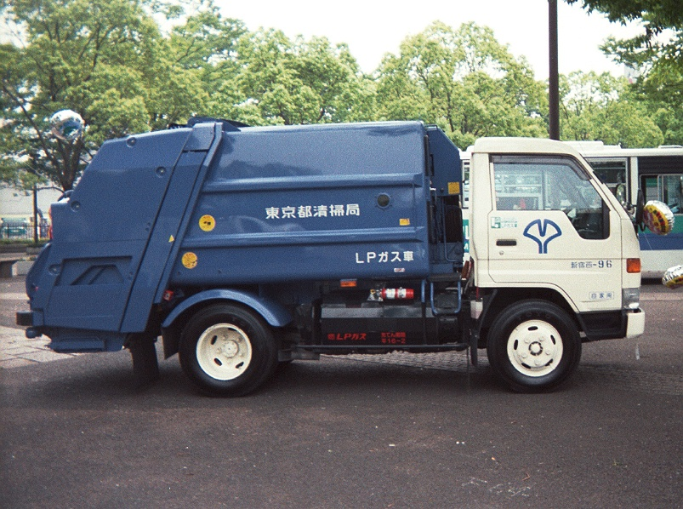
自治体へのお願い
全国の自治体は、
私たちが進めている
ＬＰＧ自動車の普及活動を
積極的に評価し、自治体の公用車、ゴミ収集車など
をＬＰＧ車へ積極的に転換するように要望します。

Slide 69
株主生協名簿［１９９９年７月現在 ２１生協］
コープかながわ［神奈川県］・コープしずおか［静岡県］
ちばコープ［千葉県］ ・生活クラブ生協［神奈川県］
首都圏コープ事業連合［東京都他］
東都生協［東京都］・市民生協やまなし［山梨県］
めいきん生協［愛知県］・みかわ市民生協［愛知県］
みえきた市民生協［三重県］・三重県民生協［三重県］
岐阜地区市民生協［岐阜県］・コープしが［滋賀県］
おおさかパルコープ［大阪府］・大阪いずみ市民生協［大阪府］
ならコープ［奈良県］・おかやまコープ［岡山県］
えひめ生協［愛媛県］・生協ひろしま［広島県］
エフコープ［福岡県］・コープかごしま［鹿児島県］

Slide 70
株主生協と協同参加の生協［１９９９年７月現在 ９生協］
株主生協名義／首都圏コープ事業連合
生協エル［千葉県］・生協ゆい［神奈川県］
けんぽく生協［神奈川県］・ドウコープ［埼玉県］
コープやまなし［山梨県］・東京マイコープ（東京都）
株主生協名義／えひめ生協［愛媛県］
コープかがわ［香川県］・とくしま生協［徳島県］
こうち生協［高知県］
コープ低公害車開発株式会社は
全国有志３０生協による自主的な車両低害化の推進組織です

Slide 71
代表取締役 馬場昭夫（コープかながわ 理事長）
専務取締役 若狭良治（常勤）
取締役 大原和明（コープかながわ 常勤理事）
取締役 上田克巳（コープしずおか 理事長）
取締役 濱口廣孝（首都圏コープ事業連合 理事長）
取締役 村城 正（ならコープ 常任理事）
取締役 水野隼人（岐阜地区市民生協 理事長）
取締役 北川俊彦（おおさかパルコープ 常務理事）
取締役 西 誠（大阪いずみ市民生協 常勤理事）
取締役 遠藤和生（東都生協 常務理事）
取締役 森 武司（生協ひろしま 常務理事）
監査役 澤口隆志（生活クラブ生協 常務理事）
監査役 蒲生吉夫（ちばコープ 常務理事）
顧 問 勝部欣一（クリーンエネルギーフォーラム 理事長）

Slide 72
コープ低公害車開発株式会社
横浜市港北区新横浜２－５－１１ 〒２２２－００３３
ＴＥＬ ０４５－４７２０７９１３
ＦＡＸ ０４５－４７２－７９２４
専務取締役 若狭良治（０９０－３１４４－３１５１）
技術課長 鈴木浩明（０９０－３５１７－９０１６）【委嘱】
総務・経理担当・編集委員 村山節子
インターネット担当・運営担当・編集委員 井上愛子
車両管理・運営担当・編集委員 木場吉子
渉外・運営担当・編集委員 阿部よし子
編集委員 神谷陽子

Slide 73
終
一人は万人のために
万人は一人のために
1999年７月末現在

Slide 74
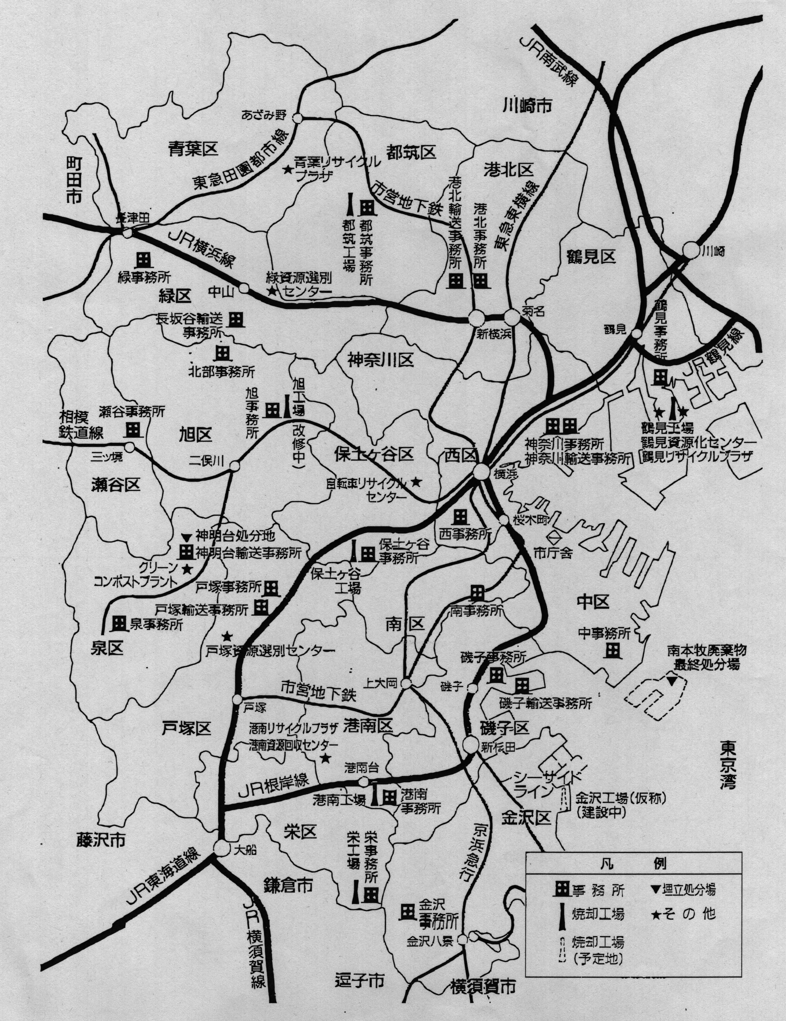
事務所
輸送事務所
工場
リサイクルセンター等
最終処分場
ＬＰＧスタンド
ＣＮＧスタンド
横浜市
環境事業局施設配置図

